Slide 1
بسم الله الرحمن الرحیم
فناوری های نوین درصنعت خودرو
حسین رحیمی
98
1

Slide 2
سیستم های ایمنی هشدار دهنده تصادف
(FCW)
1-) سیستم هشدار تصادف از جلو
(PDW)
2-) سیستم هشدارعابر پیاده در جلو
(MOD)
3-) سیستم هشدار تشخیص عابر پیاده در عقب
(LDW)
4-) سیستم کمکی حرکت بین خطوط
(BSD)
5-) سیستم هشدار دهنده نقاط کور
2

Slide 3
Forward Collision Warning
این سیستم با استفاده از دوربین های کمکی و یا سنسور های مختلف، به بررسی مسیر مقابل خودرو می پردازد.
در صورتیکه این سنسورها و یا دوربین ها متوجه وجود یک مانع اعم از جسم فیزیکی، عابر پیاده و یا خودرو شوند، پیغامی از طریق کامپیوتر مرکزی این سیستم به راننده ارسال شده و با ایجاد صدا و یا لرزش، وی را از وجود احتمال برخورد آگاه می نماید.
هشدار این سیستم میتواند اخطار صوتی به علاوه ی هشدار تصویری بر روی LCD ،کیلومتر شمار یا شیشه ی جلو باشد.
همچنین شما می توانید با استفاده از دکمه ایی سیستم هشدار تصادف از جلو را فعال یا غیرفعال کنید.
در تعدادی از خودروها، این سیستم همراه با یک سیستم کمکی دیگر عمل می کند. این سیستم قابلیت ترمزگیری خودکار را نیز به کل سیستم اضافه کرده و در صورت عدم توجه راننده با اقدام به ترمزگیری بصورت اتوماتیک مانع از برخورد خودرو با موانع موجود بر سر راه خودرو می گردد.
3

Slide 4
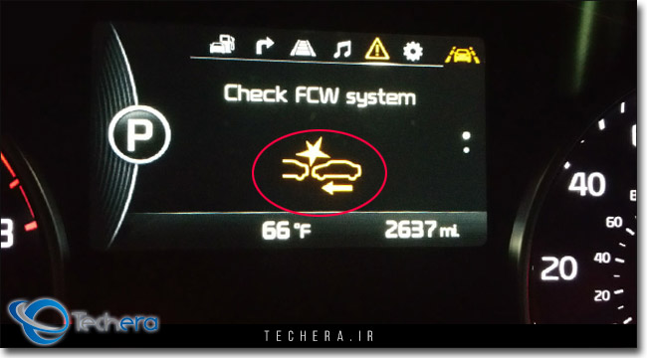
4

Slide 5
5

Slide 6
6

Slide 7
(PDW)
2-) سیستم هشدارعابر پیاده در جلو
سیستم هوشمند ایمنی تشخیص عابر پیاده یک سیستم هشدار پیش ‌برخورد است که می‌تواند عابران پیاده را تشخیص دهد. این سیستم یکی از اولین‌ها در نوع خود در بین خودروسازان مطرح محسوب می‌شود.
این سیستم با بهره‌گیری از یک سری رادارها و دوربین‌ها موقعیت عابران پیاده را در نزدیکی جاده یا روبروی مسیر اتومبیل تشخیص می‌دهد.
وقتی خودرو حضور عابر پیاده را در مسیر پیش‌رو تشخیص داد، سیستم با کمک صوت و گرافیک تصویری در قسمت ابزارهای داشبورد به راننده هشدار می‌دهد.
اگر در چنین حالتی، نشانه‌ای از واکنش توسط راننده مشاهده نشد، سیستم با کاهش فاصله صفحات ترمز، واکنش ترمز را نسبت به پدال بیشتر می‌کند. اگر در این مقطع نیز راننده واکنشی از خود نشان نداد، خودرو خودش به تنهایی برای ترمزگیری اقدام می‌کند تا از تصادف جلوگیری کند.
7

Slide 8
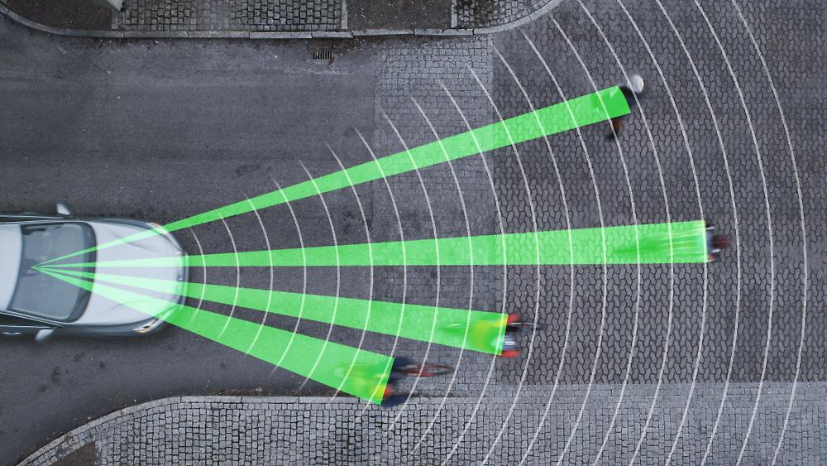
8

Slide 9
(MOD)
3-) سیستم هشدار تشخیص عابر پیاده در عقب
این سیستم میتواند با تشخیص موانع و عابرین پیاده در عقب اتومبیل ،به موقع به راننده هشدار دهد و راننده را از خطر آگاه کند ، سیستم ایمنی در همه خودروها چه خودروهایی که دارای دوربین دنده عقب هستند و چه خودروهایی که فاقد دوربین عقب می باشند نصب شود این سیستم ، از سنسور تشخیص دهنده و یا دوربین عقب خودرو برای تشخیص اجسام متحرک (عابرین خودرو) استفاده می کند.
اگر راننده بدون توجه به پشت سر و یا حتی بدون نگاه کرن به دوربین دنده عقب (در خودروهایی که دارای دوربین دنده عقب می باشند ) به سمت عقب برود درحالیکه عابری پشت سرش باشد ،این سیستم با پخش هشدار صوتی ، به راننده هشدار می دهد و او را از خطر آگاه می کند.
9

Slide 10
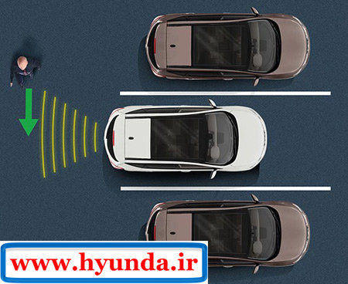
10

Slide 11
(LDW)
4-) سیستم کمکی حرکت بین خطوط
سیستم کمکی رانندگی بین خطوط اولین بار توسط یکی از خودروسازان ژاپنی به دنیا معرفی شد.
برخی از این سیستم‌ها که با نام "هشدار خروج از خطوط" شناخته می‌شوند، خطوط جاده را آنالیز می‌کنند و در صورت خروج خودرو از خط حرکتی خود، به راننده هشدار می‌دهد.
در نسخه‌های پیشرفته تر، سیستم بر روی فرمان خودرو کنترل دارد و نمی‌گذارد تا خودرو از مسیر خودش خارج شود.
این سیستم چگونه کار می‌کند؟
یکی از قطعات مهم در ساختار فناوری تشخیص خطوط جاده در خودرو‌ها، سنسور مادون قرمز برای تشخیص خطوط جاده است. سنسور مادون قرمز نصب شده در جلو خودرو، قادر است خطوط جاده را از مابقی المان‌های موجود در اطراف خودرو تمایز دهد. سپس این اطلاعات به قسمت( ای سی یو) فرستاده می‌شود و از طریق تحلیل داده‌ها، هنگامی که در حال خروج از خطوط جاده هستید، خودرو به شما هشدار می‌دهد.
11

Slide 12
در برخی دیگر از خودروها علاوه بر حسگر مادون قرمز، از دوربین‌ هم استفاده می‌شود که در این خودروها سیستم با دقت بسیار بیشتری کار می‌کند.
این سیستم‌ها به چند روش راننده را از خطر مطلع می‌کنند:
سیستم هشدار که معمولا با صدای آلارم همراه است
لرزش فرمان خودرو
نمایش هشدار در صفحه نمایش
Head up
در برخی دیگر از خودروها هم این سیستم کنترل فرمان را بدست می‌گیرد و نمی‌گذارد خودرو از مسیر خارج شود و تا زمانی که سیستم را غیر فعال نکنید، این امر ادامه پیدا می‌کند.
12

Slide 13
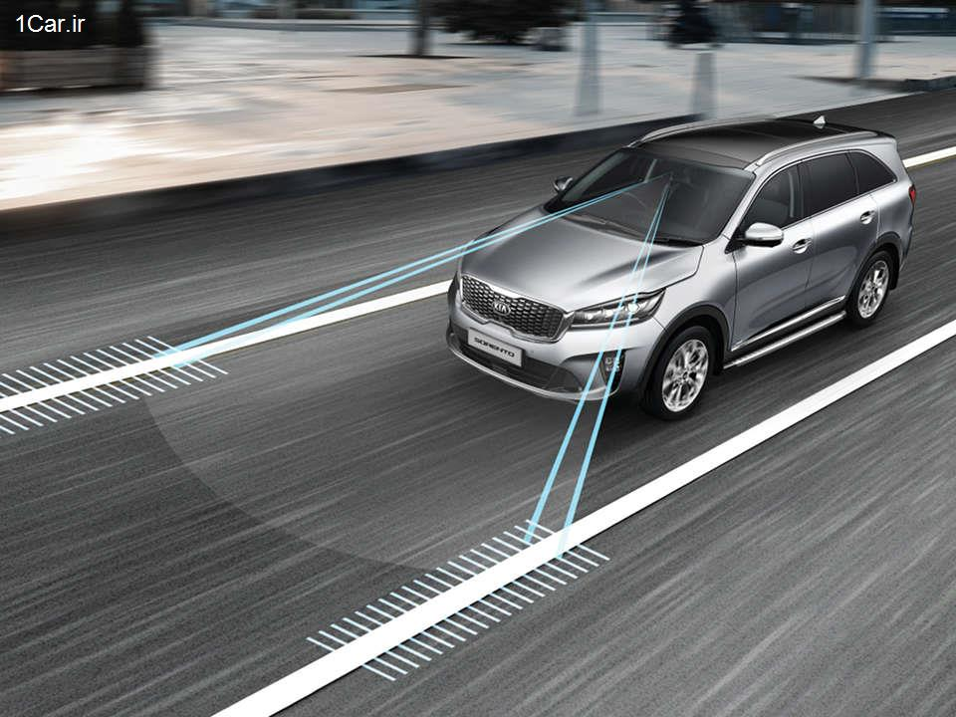
13
13

Slide 14
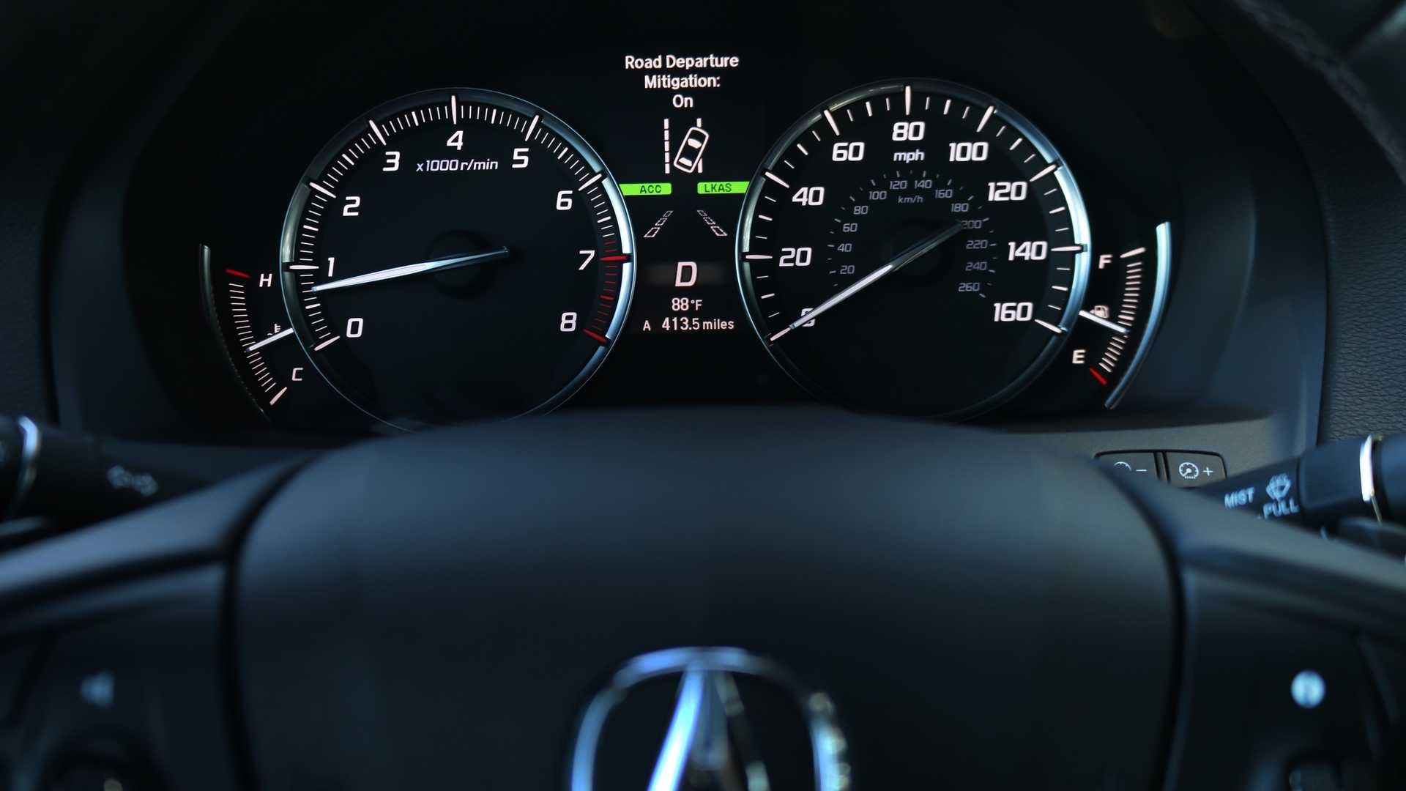
14

Slide 15
(BSD)
5-) سیستم هشدار دهنده نقاط کور
عملکرد سیستم هشدار نقاط کور به این گونه است که در قسمت عقب خودرو راداری قرار میدهند که این رادار در هنگامی که یک ماشین و یا هر چیزی که وارد میدان این رادار در ابعاد 9.5 متر در 3 متر قرار گیرد این رادار وجود مانع را تشخیص و سریعا با یک چراغ زرد رنگ و یا قرمز رنگ بر روی آینه نشان میدهد و به راننده هشدار میدهد .
15

Slide 16
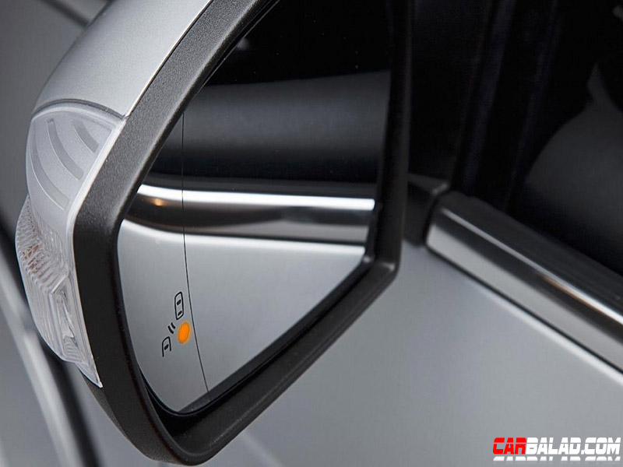
16

Slide 17
سقف خودرو
Magic sky contorol
1-) سقف کروک شیشه ایی
سقف کروک شیشه ای به شما امکان دید آسمان را حتی با سقف بسته می دهد، درجه نور وارد شده به اتاق خودرو قابلیت تنظیم الکتریکی دارد تا راننده و سرنشین بتوانند میزان نور خودرو را کنترل کنند.
این سقف پانارومیک در ثانیه می تواند تیره و یا روشن مانند یک شیشه واضح شود. در زمان انتخاب رنگ تیره یا همان تینت شدن تابش آفتاب به اتاق خودرو کمتر می شود و از گرما جلوگیری می کند.
17

Slide 18
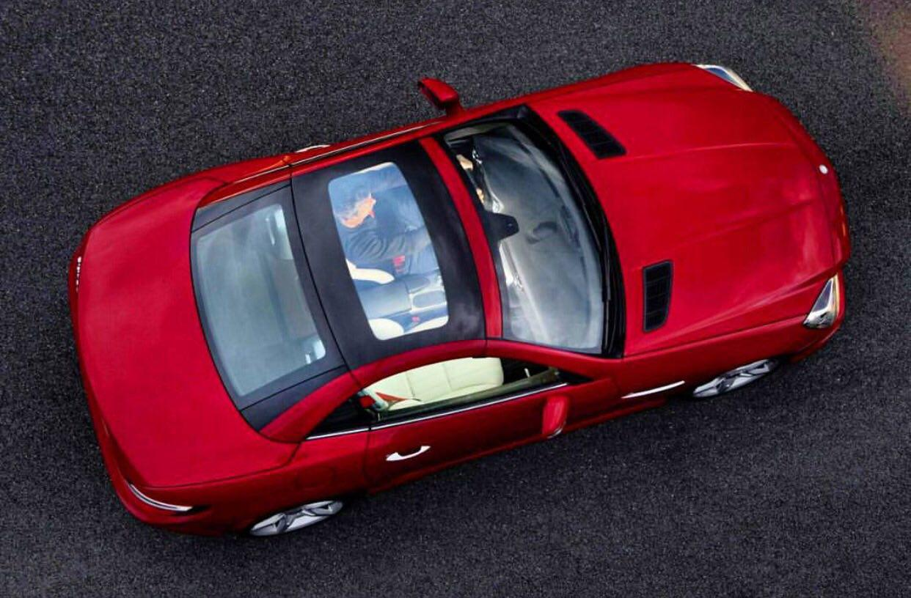
18

Slide 19
4-) سقف پاناروما
سقف پاناروما طوری طراحی شده که از جلو سقف تا انتهای سقف خودرو به صورت شیشه ای دیده می شود و قابلیت دید کامل برای سرنشین های عقب و جلو را فراهم می کند، در برخی از مدل ها قابلیت باز و بسته شدن کامل و نیمه کامل نیز دارد.
پلی کربنات تضمین می کند که 60% انرژی خورشید به داخل خودرو وارد می شود و 100% مانع ورود اشعه UV می شود. سقف پانوراما کاملا از شیشه سخت درست شده و در هنگام چپ کردن خودرو هیچگونه صدمه ای به سرنشینان وارد نمی شود.
23

Slide 20
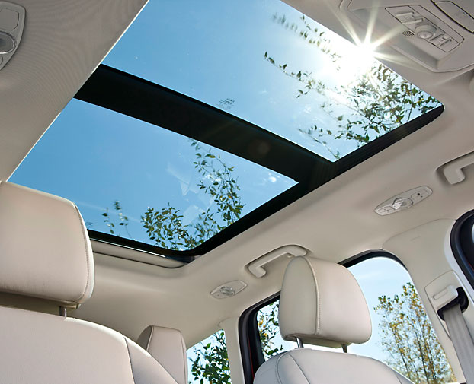
24

Slide 21
نوع لاستیک خودرو
Tpms
کنترل فشار تایر
چند سالی است خودروها به سیستمی مجهز می شوند که در حال حرکت به صورت پیوسته فشار باد تایرها را کنترل می کند و به اطلاع راننده می رساند. به علاوه این سیستم ها به گونه ای تنظیم شده اند که در صورت کاهش یا افزایش فشار باد تایرها از حدود مشخصی، با اخطار صوتی، راننده را از وضعیت پیش آمده مطلع می کنند تا راننده بتواند در اولین فرصت ممکن برای اصلاح فشار باد اقدام کند.
سیستم کنترل فشار باد تایر مستقیم
ساده ترین راه حل آن است که فشار باد تایر را از درون تایر اندازه بگیریم. برای این منظور دو راه حل وجود دارد؛ بعضی سیستم ها سنسور فشار را درون رینگ نصب می کنند و بعضی دیگر سنسور را روی سوپاپ هوای تایر قرار می دهند.
معمولا خودروسازان از سنسورهایی استفاده می کنند که دورن تایر نصب می شوند ولی اگر از بازار یدک این قطعه را تهیه کنید سنسور روی سوپاپ هوا نصب می شود.
سنسورهای کنترل فشار باد تایر به شکل مستقیم، پس از دریافت اطلاعات فشار باد تایر، اطلاعات خود را از طریق امواج رادیویی به سی پی یو می فرستند تا متناسب با اطلاعات دریافتی بتواند هشدارهای لازم را به راننده بدهد و یا به درخواست راننده اطلاعات به دست آمده را روی سیستم نمایشگر خودرو نشان دهد.
25

Slide 22
نیاز به نیروی الکتریسیته
این سنسورها برای کار احتیاج به نیروی الکتریسیته دارند. این نیرو معمولا از باتری کوچکی تامین می شود که همراه با این سنسورها وجود دارد. این باتری بطور معمول می تواند تا هفت سال هم کار کند و به گونه ای طراحی شده که بتواند کارکرد خود را در دماهای مختلف سرد و گرم حفظ کند. هر چند این باتری عمر بالایی دارد، اما در نهایت ممکن است تمام شود و باید آن را تعویض کرد.
برای حل این مشکل، راه حل های جدیدی مطرح شده است تا نیروی الکتریکی لازم را بدون نیاز به باتری بتوان تامین کرد. در حال حاضر دو راه حل اصلی در این زمینه وجود دارد.
نخست تامین نیروی الکتریکی لازم از طریق تبدیل نیروی دورانی تایر است. در راه حل دوم، نیروی الکتریکی لازم از طریق امواج به سنسور می رسد. هر دو راه حل هر چند عملی هستند و نمونه هایی از آن ها هم ساخته شده است اما هنوز در میان خودروسازان چندان جا افتاده نیست و بسیاری از خودروسازان هنوز از باتری استفاده می کنند.
سنسور های مستقیم، تعادل وزنی رینگ را برهم می زنند و در هنگام بالانس رینگ و یا تولید آن به این مسئله باید دقت شود.
26

Slide 23
سیستم کنترل فشار باد تایر غیر مستقیم
این سیستم نسل جدید کنترل فشار باد تایر است و در آن از یک اصل فیزیکی ساده استفاده شده است: ارتفاع تایر کم باد و یا پر باد کمتر و یا بیشتر از تایر عادی است و به همین دلیل برای طی مسافت مشخص باید دور بیشتر و یا کمتری بزند. در این سیستم ها با اندازه گیری دوران هر چرخ و مقایسه آن با دور ایده آل کم بادی و یا پر بادی تایرها تشخیص داده می شود. در مدل های پیشرفته تر از ارتعاش تایر هم می توان به این مطلب پی برد. این سیستم ها پیچیدگی بیشتری از سیستم های عادی دارند و به همین دلیل هنوز فراگیر نشده اند.
27

Slide 24
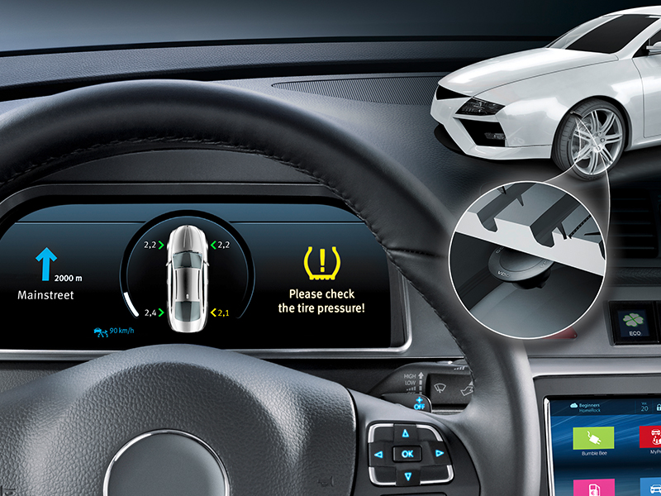
28

Slide 25
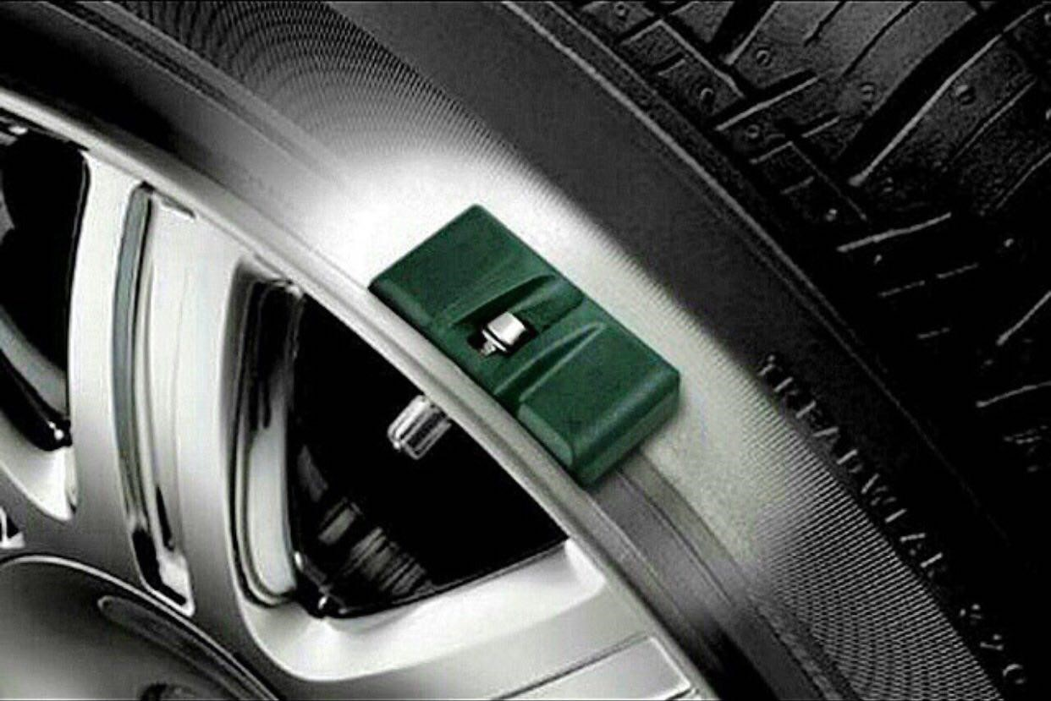
29

Slide 26
انواع سیستم TPMS
سیستم TPMS به دو نوع iTPMS و dTPMS تقسیم می شود. مدل اول مخفف Indirect TPMS است که در آن از سنسورهایی که به صورت فیزیکی درگیر لاستیک هستند استفاده نمی شود و تنها به کمک سرعت چرخش چرخ ها و دیگر سیگنال هایی که در خارج از لاستیک قرار داده شده اند و به صورت مستقیم با ترمزهای ABS و EBD در ارتباط هستند، باد لاستیک را تخمین زده و به راننده اعلام می کند. این سیستم نمی تواند دقیقا باد لاستیک را مشخص کند و اگر لاستیک تعویض شود باید این سیستم توسط راننده Reset شود.

Slide 27
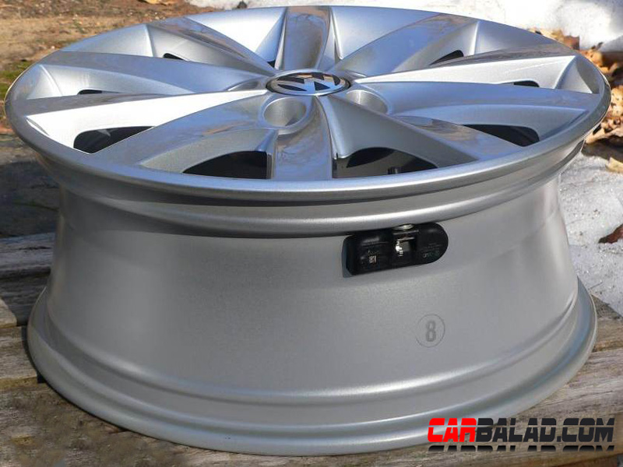

Slide 28
نحوه ی کارکرد سیستم TPMS
حسگر TMPS براساس نیروی گریز از مرکز هر چرخ سرعت آن را نمایش می دهد. تعداد دفعات اندازه گیری فشار باد بر حسب سرعت چرخ تعیین می شود، در صورتی سرعت از 20 کیلومتر بر ساعت کمتر باشد سیستم در حالت آماده باش (Standby) را در نظر می گیرد در این سرعت تعداد دفعات اندازه گیری کم می باشد و هر 15 دقیقه یکبار پالس الکترونیکی را به واحد کنترل ارسال می کند. اگر سرعت از 20 کیلومتر بر ساعت بیشتر شود سیستم از حالت آماده باش (Standby) به حالت (Driving) رانندگی تغییر می کند و تعداد دفعات اندازه گیری فشار باد بیشتر می شود و هر 10 ثانیه یکبار اندازه گیری انجام می گیرد و هر دقیقه یک پالس متوسط به گیرنده ارسال می شود.
حسگر TMPS پالس را از طریق یک باتری لیتیمی ، جریان مورد نیاز خود را تامین می کنند .
حسگر TMPS دارای قسمتی است که شتاب هر چرخ را مشخص می کند و نشان می دهد خودرو در حال توقف است یا، اینکه در حال حرکت است.

Slide 29
Diffuzer
دیفیوزر
در سرعت‌های بالا فشار زیاد هوا در زیر خودرو وجود دارد که این فشار باعث می‌شود عقب خودرو را به سمت بالا فشار دهد، در نتیجه خودرو پایداری خود را از دست می‌دهد و قسمت عقب آن به دلیل فشار هوا به سمت بالا می‌رود و باعث ناپایداری در سرعت‌های بالا و یا سر پیچ‌ها می‌شود.
در واقع دیفیوزر یکی از اجزای آیرودینامیکی خودرو می‌باشد که در قسمت عقب خودرو و زیر سپر عقب نصب می‌شود. این قطعه به جریان هوای زیر خودرو سرعت بیشتری می‌دهد و باعث افزایش انرژی رو به پایین یا همان
بیشترمی‌شود.
Down
Force
افزایش این انرژی باعث می‌شود عقب خودرو بیشتر بر روی زمین فشار آورد و در سرعت‌های بالای 190 الی 200 کیلومتر در ساعت یا در سر پیچ، خودرو پایداری بیشتری داشته باشد.
34

Slide 30
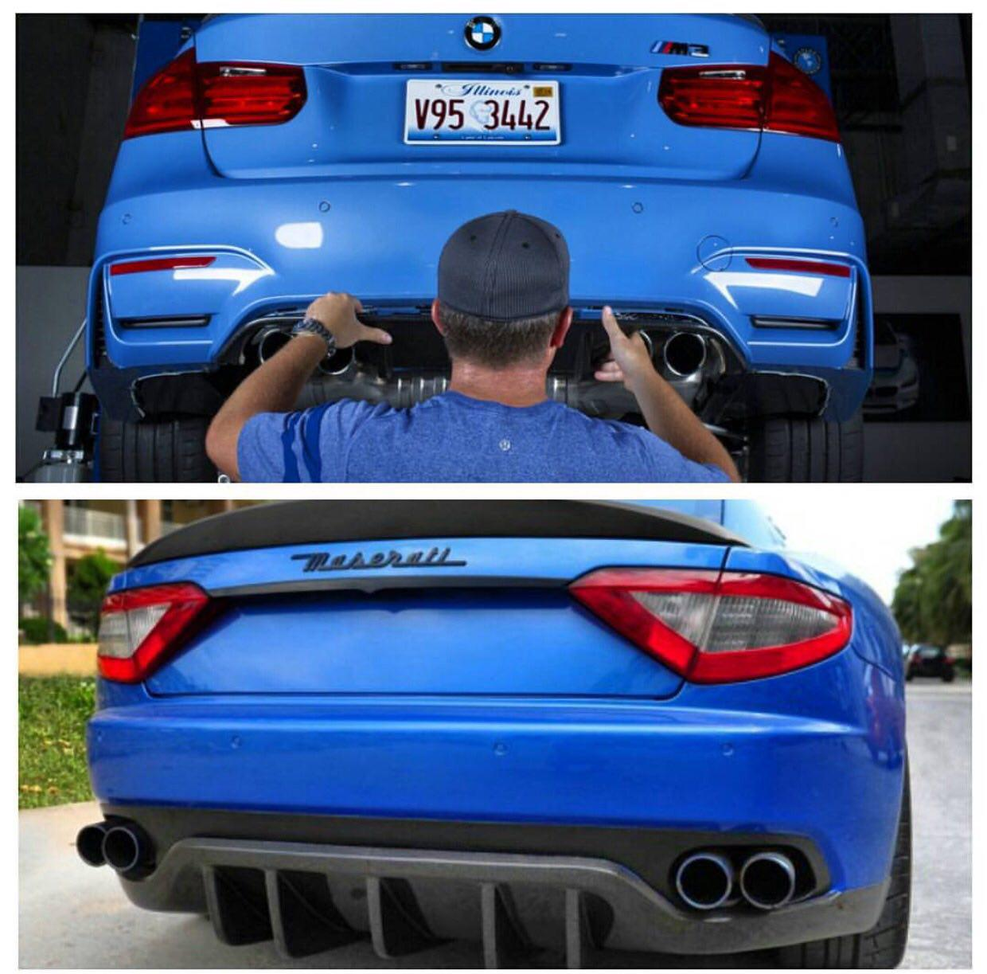
35

Slide 31
Spoiler
اسپویلر
اسپویلردارای ویژگی آئرودینامیکی می‌باشد که در سرعت های بالا، کاهش کشش خودرو را در پی دارد. این ساختار موجب افزایش پنجاه درصدی چسبندگی خودرو به سطح زمین، نسبت به مابقی خودرو ها می شود.
اسپویلرشامل 2 نوع اکتیو (فعال) و معمولی هستند. اکتیو اسپویلر ها قالباً یا از طریق شاسی در جلوی خودرو توسط راننده فعال می شوند و یا بعد از گذشتن خودرو از سرعتی مُعیَن ، به صورت خودکار با زاویه ای مشخص رو به بیرون حرکت کرده و حالت آئرودینامیکی بیشتری به خودرو می دهند.
36

Slide 32
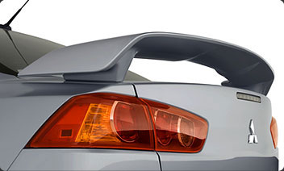
37

Slide 33
سیستم های درب خودرو
چراغ کیلس دستگیره درب خودرو
توسط چراغ کیلس دستگیره درب خودرو با همراه داشتن سوییچ ، به محض نزدیک شدن به خودرو با فعال شدن سیستم کیلس ، چراغ زیر دستگیره درب روشن شده و در فضای های تاریک به جهت پیدا کردن راحت تر دستگیره درب خودرو راهنمای خوبی می باشد.
38

Slide 34
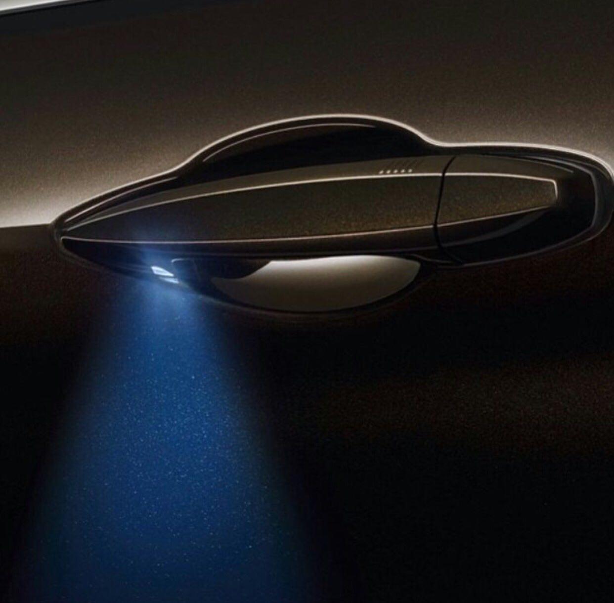
39

Slide 35
کیلس درب (بدون سوییچ)
امروزه در برخی خودروها از سیستم پیشرفته ای به نام سیستم کیلس (بدون سوئیچ) یا کلید هوشمند (Smart Key) نیز استفاده می شود. این سیستم برای اولین بار در اواسط دهه 1990 توسط شرکت مرسدس بنز ارائه شد. در این سیستم، راننده برای قفل یا باز کردن درب ها، نیازی به فشار دادن دکمه روی کنترل از راه دور ندارد. در واقع زمانی که کلید، همراه یا در جیب راننده است، توسط گیرنده های حساس خودرو شناسایی می شود.
حال وقتی که راننده، دستگیره درب را می گیرد یا دکمه صندوق عقب خودرو را فشار می دهد، قفل ها به صورت اتوماتیک باز می شوند. البته باید دقت داشت که راننده باید کلید را به همراه خود داشته باشد؛ زیرا شناسایی کلید توسط گیرنده های خودرو ضروری است. گفتنی است، هنگام ترک خودرو، راننده می تواند با فشار دادن یک دکمه، با لمس دستگیره درب خودرو، و یا فقط با دور شدن از خودرو، درب های خودرو را به طور اتوماتیک قفل کند.
40

Slide 36
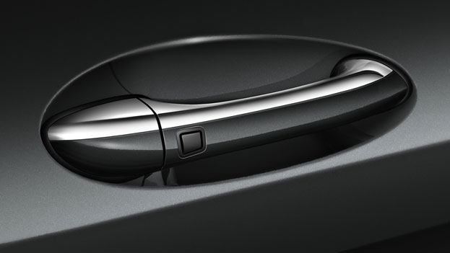
41

Slide 37
درب صندوق عقب برقی
باز و بسته کردن درب صندوق عقب توسط دکمه روی درب صندوق عقب به صورت برقی و اتوماتیک بدون دخالت دستگیره درب صندوق عقب.
42

Slide 38
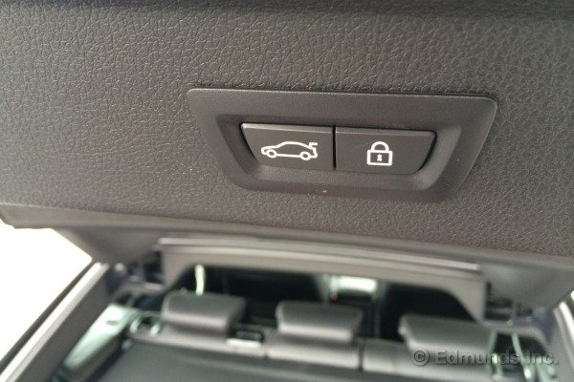
43

Slide 39
وکیوم درب (مکش درب)
وکیوم درب (مکش درب) عموماً روی خودروهای لوکس عرضه می شود. این سیستم با کمک یک موتور الکتریکی باعث می شود درب های خودرو به نرمی و بدون نیاز به وارد کردن نیرو بسته شود. نخست این آپشن توسط کمپانی خودرو سازی مرسدس بنز روی کلاس
عرضه شد.
S
خودروهای لوکس مانند مرسدس بنز، بی ام و، پورشه و لکسوس این آپشن را به عنوان یک آپشن لوکس ارائه میدهند.
44

Slide 40
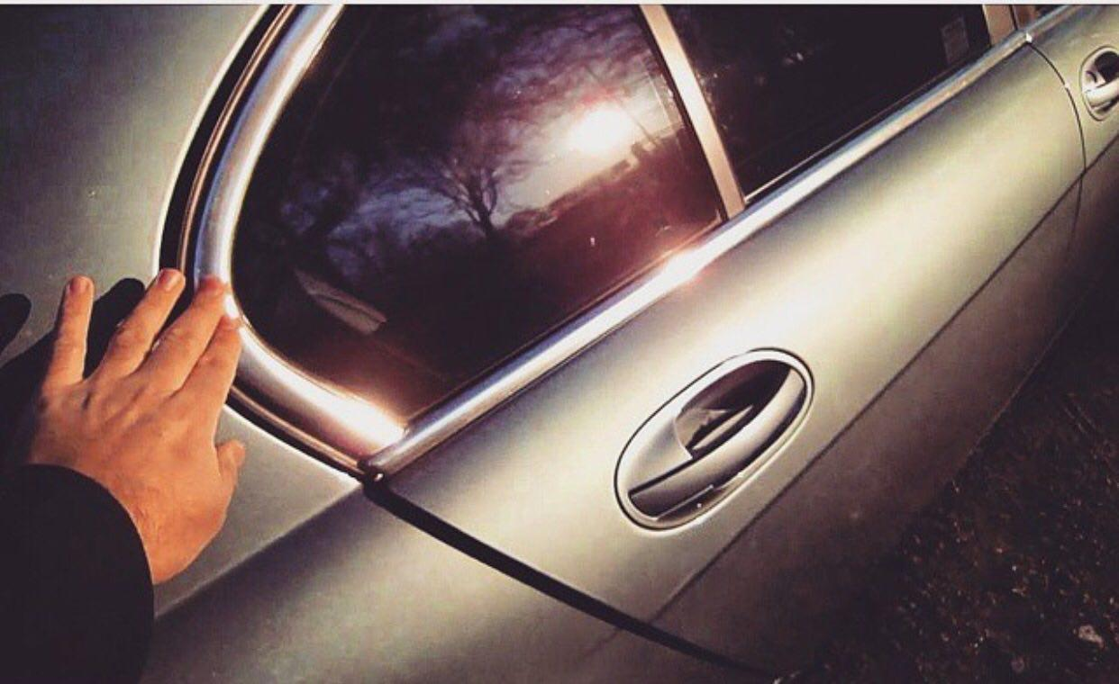
45

Slide 41
درب صندوق عقب پران
در مواقعی که امکان باز کردن درب صندوق با دست یا سوئیچ به علل مختلف یا بطور مثال مشغول بودن دست ، امکان پذیر نباشد، بعد از نزدیک شدن به عقب خودرو در صورت همراه داشتن سوئیچ خودرو در جیب یا کیف با حرکت دادن پا زیر درب صندوق، درب صندوق بصورت اتوماتیک باز و با انجام مجدد حرکت پا زیر درب صندوق عقب بسته می شود.
46

Slide 42
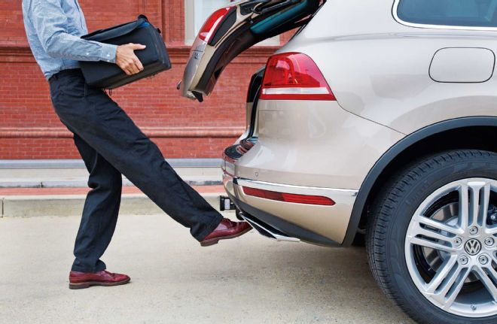
47

Slide 43
سیستم چراغ جلو و عقب خودرو
چراغ لیزری
شرکت بی ام و با عرضه آی 8 از سال 2015 آنها را با چراغ جلوهای لیزری همراه ساخته که نسبت به چراغ های ال ای دی معمولی بهتر هستند. چراغ های ال ای دی شاید مصرف انرژی کمتر و کنترل تابش نور خوبی دارند اما چراغ های لیزری در کنار چنین ویژگی هایی، پیشرفته تر هستند. نور لیزری تک رنگ بوده و برخلاف دیگر نورها که طیف رنگی مختلفی داشته در یک طول موج قرار می گیرد.
در یک چراغ جلو لیزری با وجود لنزهایی مخصوص روی ماده فسفر فلورسنت درون چراغ، می تواند پرتوهای لیزر را که از طریق دیودهای کارایی بالا به وجود می آید، نور پرقدرتی به بیرون تابش دهد. به گفته کارشناسان نور لیزری دو برابر یک نور ال ای دی یعنی 600 متر را پوشش خواهد داد که در کنار قابل کنترل بودن، بهترین گزینه برای چراغ جلوست.
همچنین چراغ های لیزری 30 درصد کم مصرف تر و دیودهایش 10 برابر کوچکتر از چراغ های ال ای دی است. بی ام و چراغ های لیزری را با فناوری همراه ساخته تا در صورت نزدیک شدن به اتومبیلی شدت آن را می کاهد.
48

Slide 44
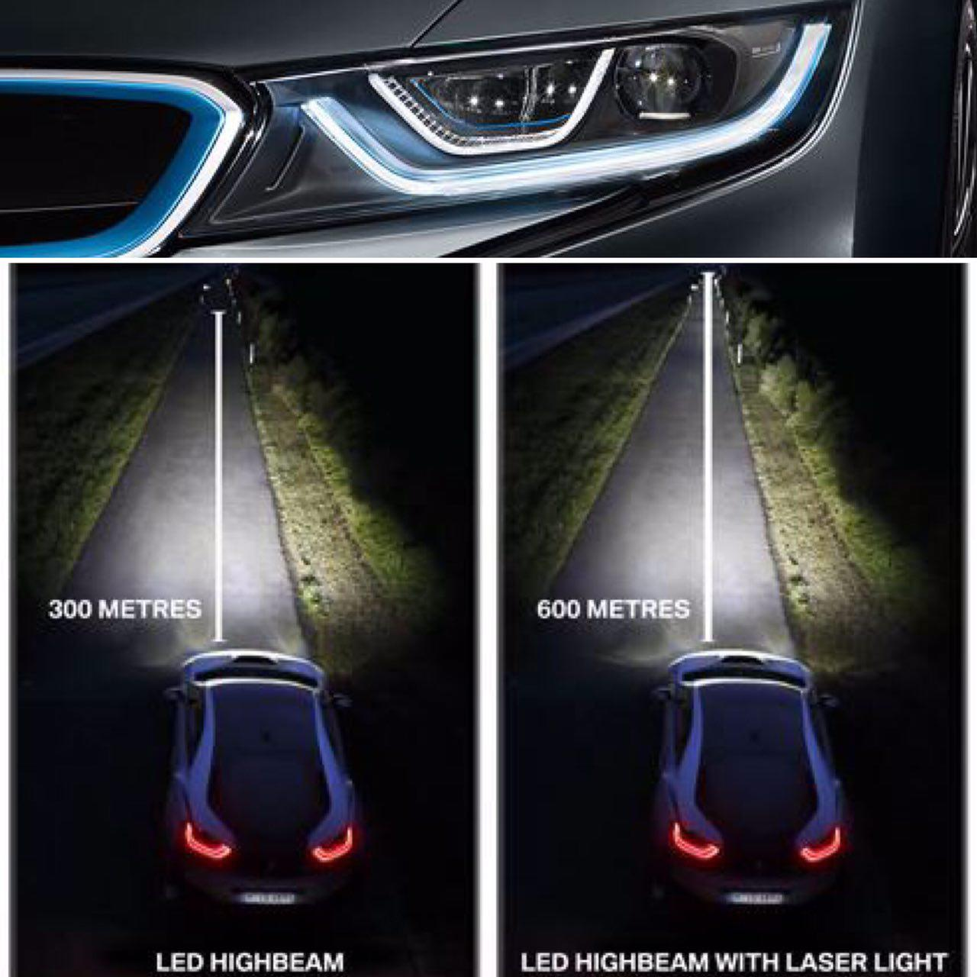
49

Slide 45
اتو لایت
آپشن اتولایت یا همان سنسور نور ، قابلیت روشن شدن خودکار چراغ خودرو در هنگام کاهش نور محیط دارد، راننده برای ورود و خروج از محیط پر نور و کم نور احتیاج به خاموش و روشن کردن چراغ به صورت دستی ندارد و این عمل به صورت خودکار انجام میگیرد.
50

Slide 46
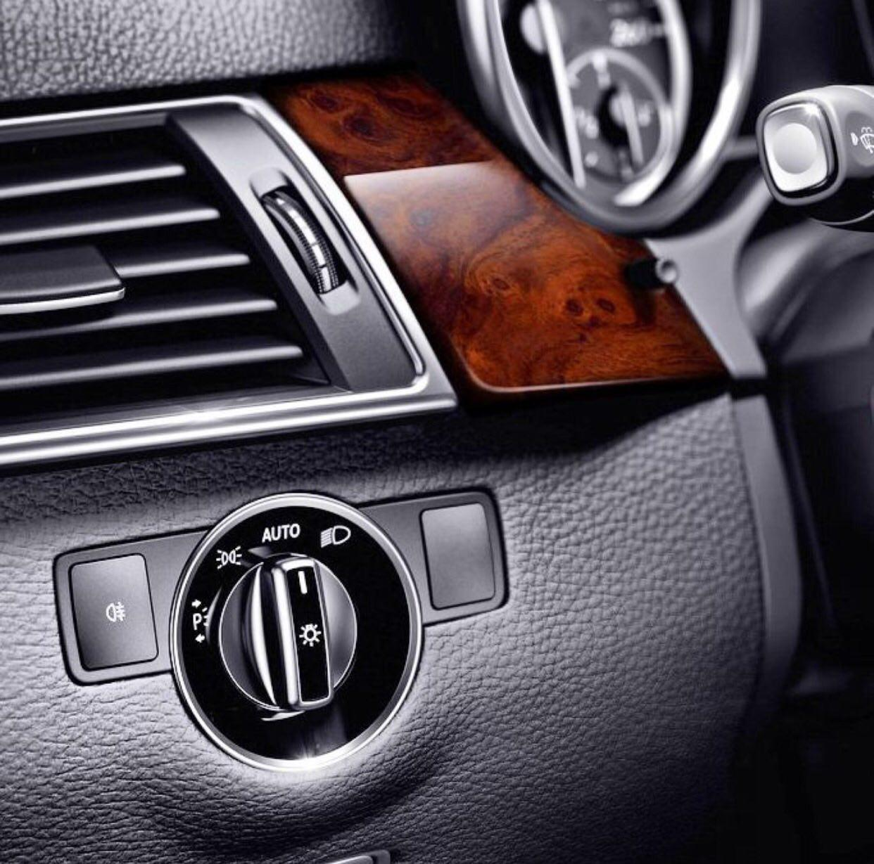
51

Slide 47
(چرخشی)
چراغ زنون هوشمند
چراغ زنون هوشمند قابلیت 87% پردازش بیشتر در زمان نور پایین و 180% پردازش بیشتر در زمان نور بالا و ایجاد گرمایش کمتر نسبت به چراغ معمولی هالوژن دارد.
چراغ زنون هوشمند با قابلیت گردش به جهت های مختلف دید کاملی از جاده به راننده می دهد این سیستم هوشمند همراه با گردش فرمان به چپ و راست زوایای پیچ جاده را روشن می نماید و حتی در زمانی که خودروی متقابل دید قسمتی از جاده را برای راننده کور کند چراغ هوشمند به صورت اتوماتیک نور را برای روشن کردن نقطه کور تنظیم می کند.
و همچنین روشنایی گسترده ای در تاریکی شب برای امنیت بیشتر راننده می دهد و قابلیت دید راننده به جاده را چندین برابر می کند.
52

Slide 48
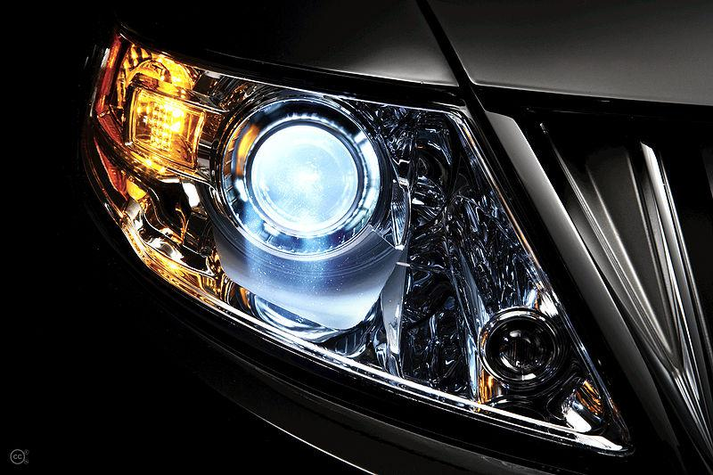
53

Slide 49
Day light
چراغ روز
چراغ روز با استفاده از تکنولوژی لامپ های اِل ای دی با پردازش نور بالا و .سفید زیبایی خاص در روز روشن به خودرو می دهد
در بعضی از خودرو ها چراغ روز در چراغ جلو کار شده است و در در برخی دیگر پایین سپر جلوی خودرو کار شده است.
54

Slide 50
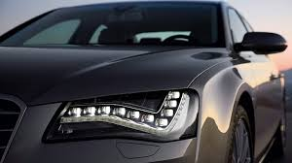
55

Slide 51
چراغ مه شکن
چراغ مه شکن به عنوان یک آپشن لوکس نامیده نمی شود. اما این آپشن استاندارد در بعضی از خودروهای وارداتی کره ای استفاده نشده و در براخی دیگر که استفاده شده یک آپشن به حساب می آید.
چراغ مه‌شکن باریکه‌ای از نور به سطح مسیر می‌تاباند که در کل به سمت پایین تنظیم می‌گردد. این چراغ‌ها معمولاً به رنگ سفید یا زرد تولید می‌شوند و برای استفاده در سرعت‌های پایین طراحی گردیده‌اند. دلیل اصلی طراحی این گونه چراغ‌ها جبران دید کم راننده در شرایط آب و هوایی بارانی یا برفی یا هوای مه آلود می‌باشد
56

Slide 52
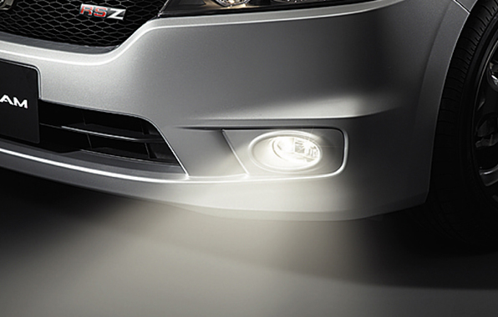
57

Slide 53
HBC
سیستم کنترل نور بالا
سیـستــم کنـتـرل نوربالای خودرو (اچ بی سی )با کنترل نور بالا در طول شب میتواند به کمک راننده آمده و از بروز تصادفات جلوگیری کند. عملکرد این سیستم بدین گونه می باشد که کنترل نور بالا را به دست گرفته و با تشخیص چراغ‌های خودروی مقابل و یا خود خودرو اقدام به خاموش کردن چراغ‌های نور بالا می‌کند.
البته همانطور که دیده می‌شود بسیاری از تکنولوژی‌ها دچار نقاط ضعف می‌باشند و در مورد این تکنولوژی نیز این امر صحت دارد. مثلاً امکان دارد تا بنا بر شرایطی خودرو مقابل تشخیص داده نشود و راننده ناچار باشد تا خود چراغ‌های نور بالا را خاموش کند.
اما نکته‌ای را که باید در مورد این سامانه بدانید این است که با عبور خودروی مقابل (رد شدن) و بررسی وضعیت، چراغ‌های نور بالا دوباره روشن شده تا راننده بتواند با دید بهتری به رانندگی ادامه دهد.
هم‌اکنون بسیاری از شرکت‌های معروف خودروسازی دنیا از این سامانه استفاده می‌کنند اما چیزی که جالب است استفاده این تکنولوژی در خودروهای ارزان قیمت بازار است. برای مثال شرکت‌های تویوتا و مزدا در برخی از محصولات خود از این تکنولوژی استفاده کرده‌اند.
58

Slide 54
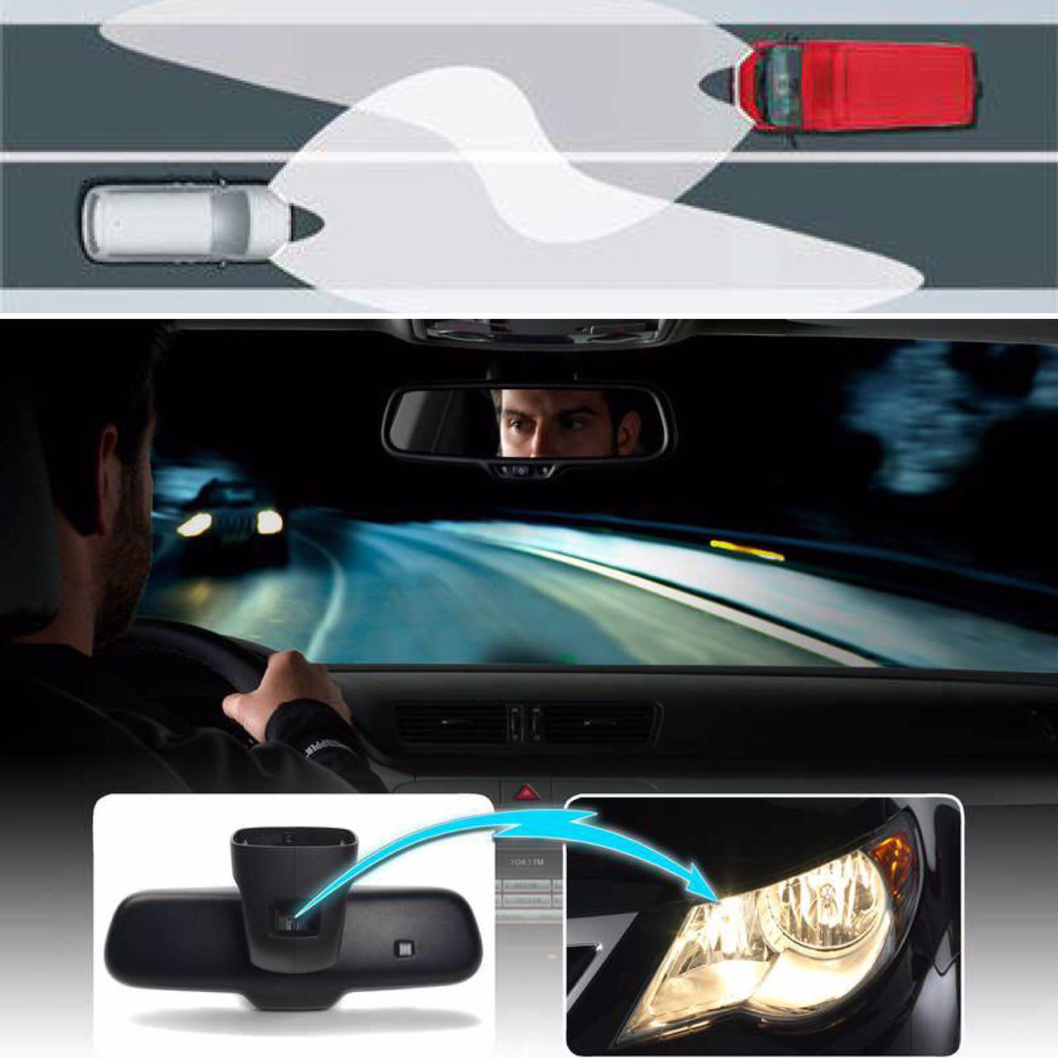
59

Slide 55
سنسور پارک جلو
سنسور پارک جلو با قابلیت هشدار فاصله برای پارک خودرو از سمت جلو ایمنی پارک را برای راننده بیشتر می کند. سنسور پارک بر روی سپر جلو خودرو نصب شده است. در برخی از خودروها با کم و زیاد شدن ریتم صدا به راننده هشدار می دهد و در برخی دیگر علاوه بر صدا با نمایش درجه کم و زیاد روی مانیتور خودرو یا صف‍حه کوچک هشدار می دهد.
60

Slide 56
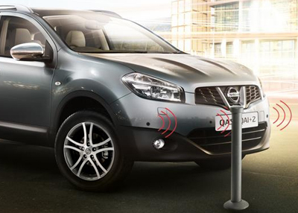
61

Slide 57
دوربین عقب
دوربین عقب با قابلیت پخش تصویر عقب خودرو برای راننده پارک خودرو را بسیار آسان تر می نماید. این آپشن در بازار ایران به راحتی روی هر خودرویی قابل نصب است. دوربین عقب در بیشتر خودرو ها روی سپر عقب نصب می شود و در بیشتر خودروهای شاسی بلند و یا نیمه شاسی بلند بالای شیشه عقب نصب می شود. پخش تصویر بر روی مانیتور خودرو می باشد.
62

Slide 58
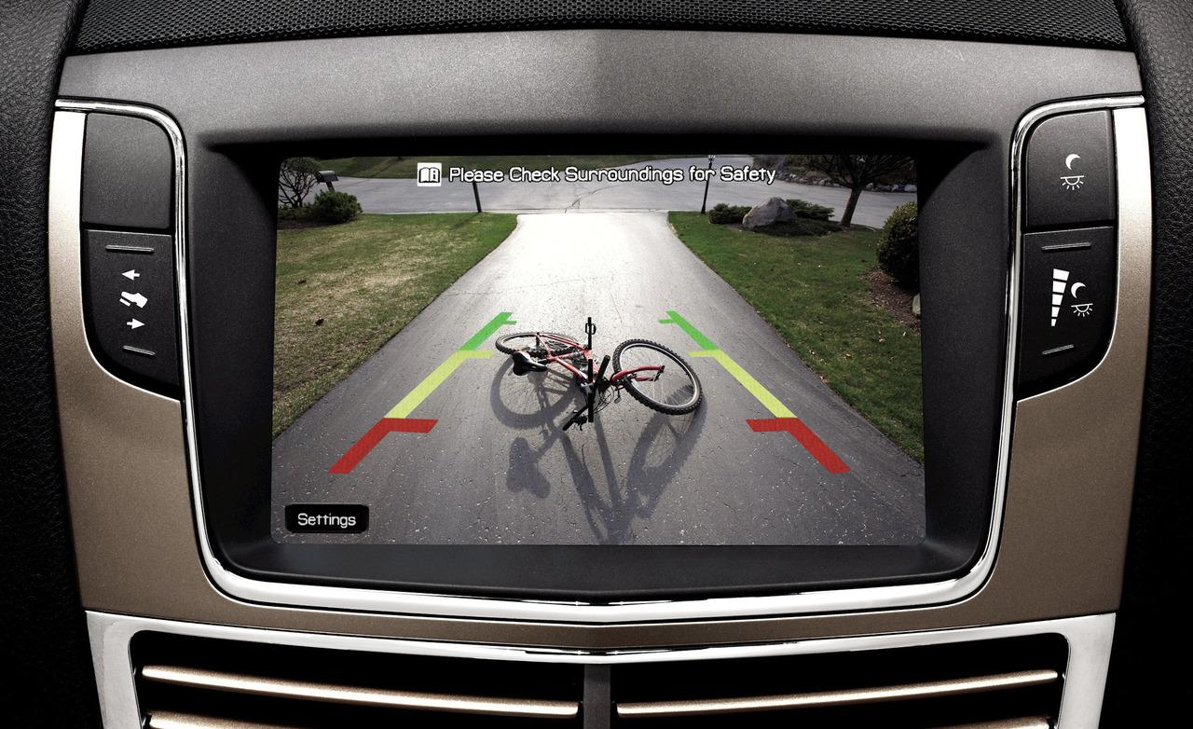
63

Slide 59
سه دوربین
در برخی از خودروهای لوکس برای ایجاد فضای امن و راحت برای پارک خودرو علاوه بر دید عقب قابلیت دید کنار خودرو به راننده داده می شود تا بتواند برای پارک در کنار جدول از برخورد لاستیک و رینگ خودرو به جدول جلوگیری کند. دوربین عقب بر روی سپر عقب و دو دوربین دیگر بر زیر آیینه های کناری نصب شده است. نمایش تصویر روی مانیتور خودرو می باشد.
64

Slide 60
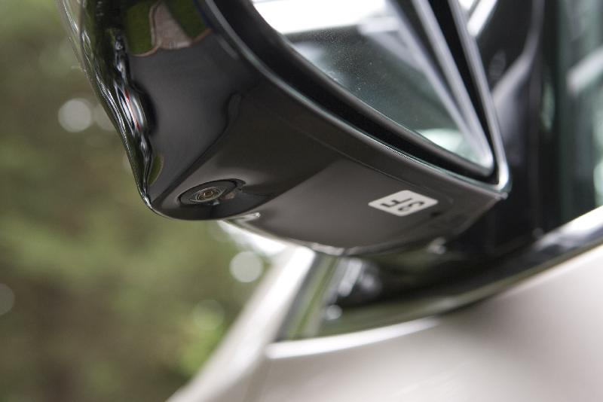
65

Slide 61
دوربین 360 درجه
دوربین 360 درجه با قابلیت دید کلی از دور تا دور خودرو به راننده امکان پارک راحت و عبور بدون خطر و ایمن از گذر باریک می دهد. دوربین های نصب شده زیر آیینه های کناری و در برخی از خودرو ها روی سپرهای جانبی در قسمت جلو، روی سپر عقب و روی سپر جلو قابلیت دید 360 درجه بر روی مانیتور می دهد.
66

Slide 62
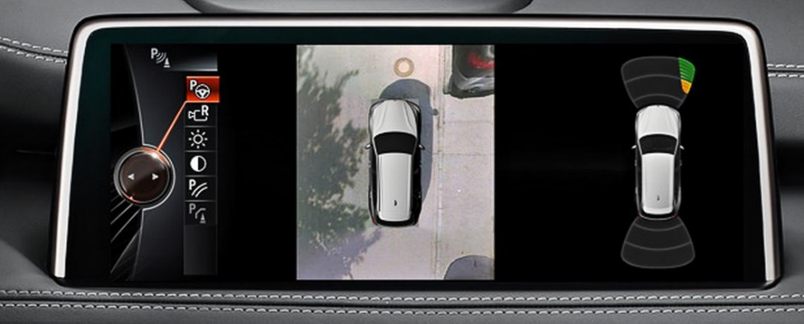
67

Slide 63
رادار های خودرو
رادار اتو پارک (پارک خودکار)
رادار اتوپارک یا پارک خودکار به راننده قابليت پارك خودرو در كنار جدول بدون استفاده از فرمان مى دهد. رادار اتو پارك پس از اسكن جاى خالى و مناسب براى پارك به راننده پيغام مى دهد كه جاى پارك استاندارد است و خودرو قابليت پارك خودكار را دارد و پس از انتخاب راننده براى پارك خودكار اين سيستم هوشمند از راننده مى خواهد تا به فرمان دست نزند و فقط با استفاده از گاز و ترمز به مقدارى كه سيستم هوشمند اتوپارك مشخص مى كند خودرو را كنترل كند
70

Slide 64
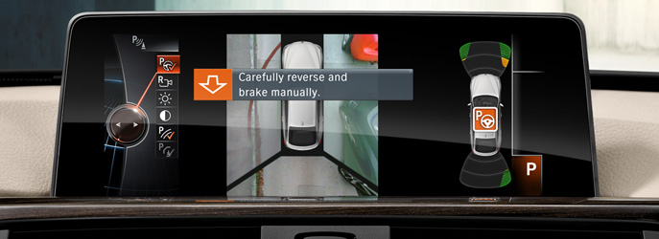
71

Slide 65
رادار فاصله جلو
رادار فاصله جلو (اکتیو کروز کنترل) نصب شده بر روی سپر جلو خودرو قابلیت هشدار به راننده در زمان نزدیک شدن خودرو به خودرو جلویی در حال حرکت را دارد این رادار در زمانی که راننده به هشدار توجه نکند خودرو را به صورت خودرکار نگه می دارد، دیگر قابلیت این آپشن در زمانی هست که راننده خودرو را در حالت کروز کنترل تنظیم می کند، خودرو در زمانی که خودروی مقابل سرعتش را کم کند به صورت خودرکار بدون نیاز به راننده سرعت خودرو را کم می کند و در زمانی که خودروی مقابل به سرعت قبلی خود باز گردد مجدداً سرعت به سرعتی که روی کروز کنترل نتظیم شده بود باز می گردد.
72

Slide 66
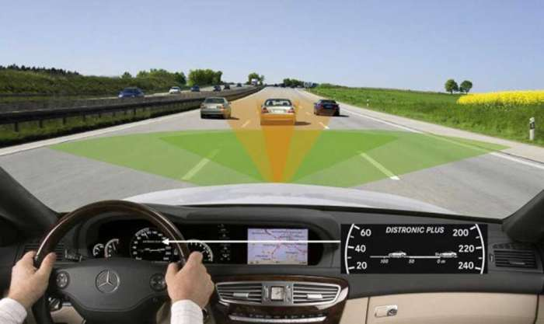
73

Slide 67
رادار نایت ویژن
رادار نایت ویژن (دید در شب) در خودروهای لوکس وارداتی عرضه می شود. این رادار قابلیت روشن کردن جاده و نشان دادن جانداران کنار جاده توسط دوربین مادون قرمز نصب شده روی سپر جلو را دارد. تصویر بر روی مانیتور خودرو و در بعضی از خودروها روی صفحه کیلومتر خودرو نشان داده می شود تا مانع برخورد خودرو با جانداران و تصادف احتمالی شوند
74

Slide 68
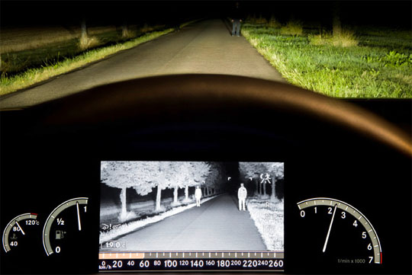
75

Slide 69
رادار تابلو خوان
رادار تابلو خوان قابلیت اِسكن تابلوهاى هشدار جاده و انتقال به راننده از طريق نمايش روى مانيتور و در برخی خودرو ها توسط سیستم هدآپ دسیپلی بر روی شیشه جلوی خودرو براى آگاهى بيشتر از قوانين جاده را دارد. این رادار به شکل دوربين در بالای شیشه جلوی خودرو نصب شده است.
76

Slide 70
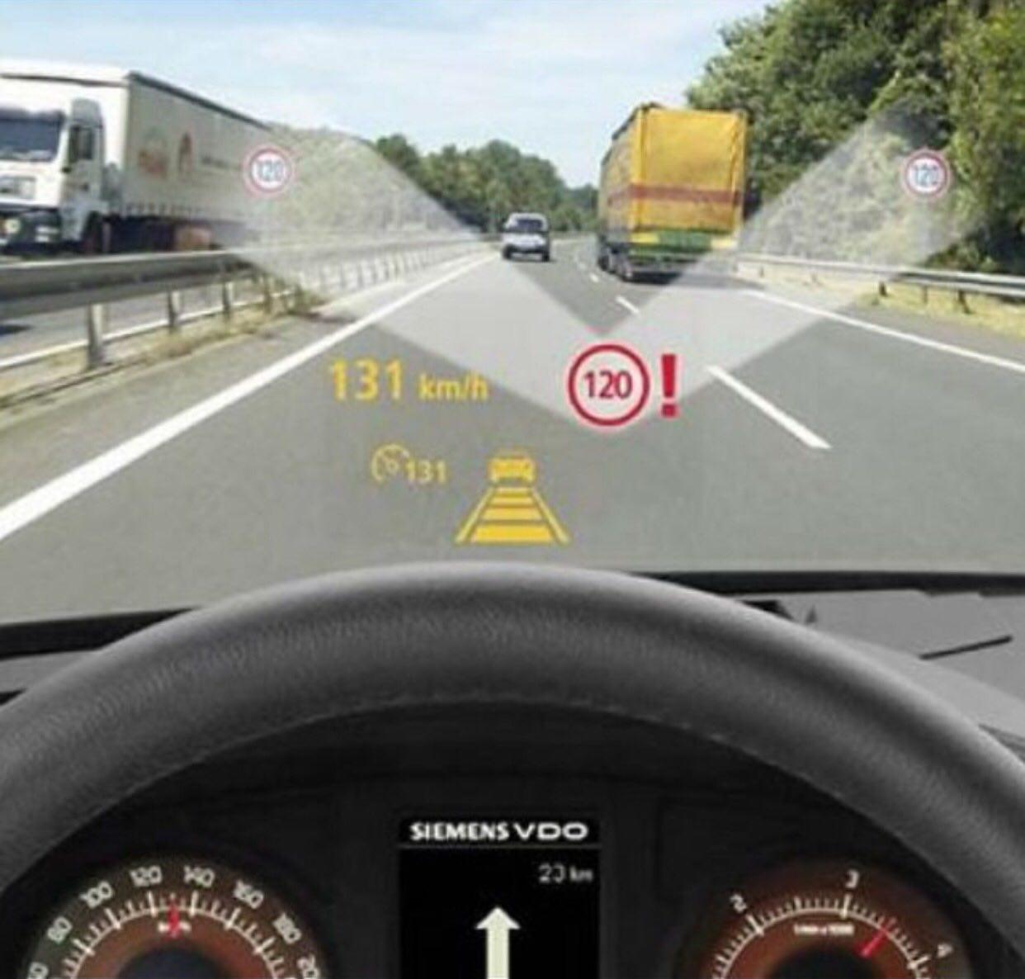
77

Slide 71
سیستم صندلی خودرو
پرکن پهلو صندلی خودرو ، این آپشن برای راحتی بلند مدت و کمک به پشت افراد نشسته روی صندلی خودرو تعبیه شده است که در کلاس ای سی ال ای اس مرسدس بنز یک آپشن استاندارد به حساب می رود و با صندلی داینامیک مرسدس بنز ارائه میشود.
پرکن پهلو صندلی خودرو معمولادر اتوموبیل های لوکس به عنوان یک آپشن استاندارد است.
78

Slide 72
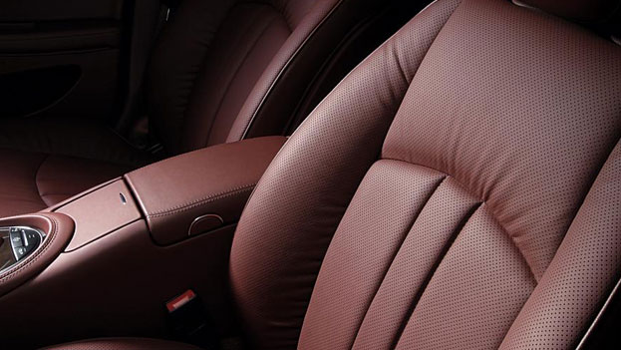
79

Slide 73
صندلی 18 حالته
صندلی 18 حالته قابلیت تنظیم کردن صندلی با امکان تغییر 18 جهت در حالت های مختلف به راننده و در برخی خودروها راننده و سرنشین جلو می دهد. از این آپشن لوکس بیشتر در خودروهای پورشه و بی ام و استفاده شده است.
82

Slide 74
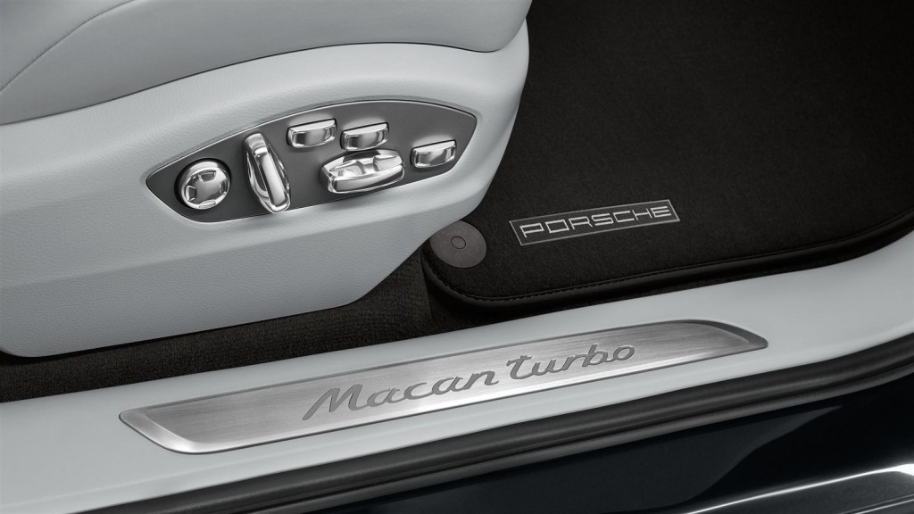

Slide 75
Air scarf
هیتر پشت گردن
هیتر پشت گردن برای خودروهای کروک طراحی شده است و از پشت سر صندلی با وزش باد گرم به پشت سر و گردن راننده از سرد شدن سر و گردن راننده در فصل سرما در صورت باز بودن سقف خودرو جلوگیری می کند.

Slide 76
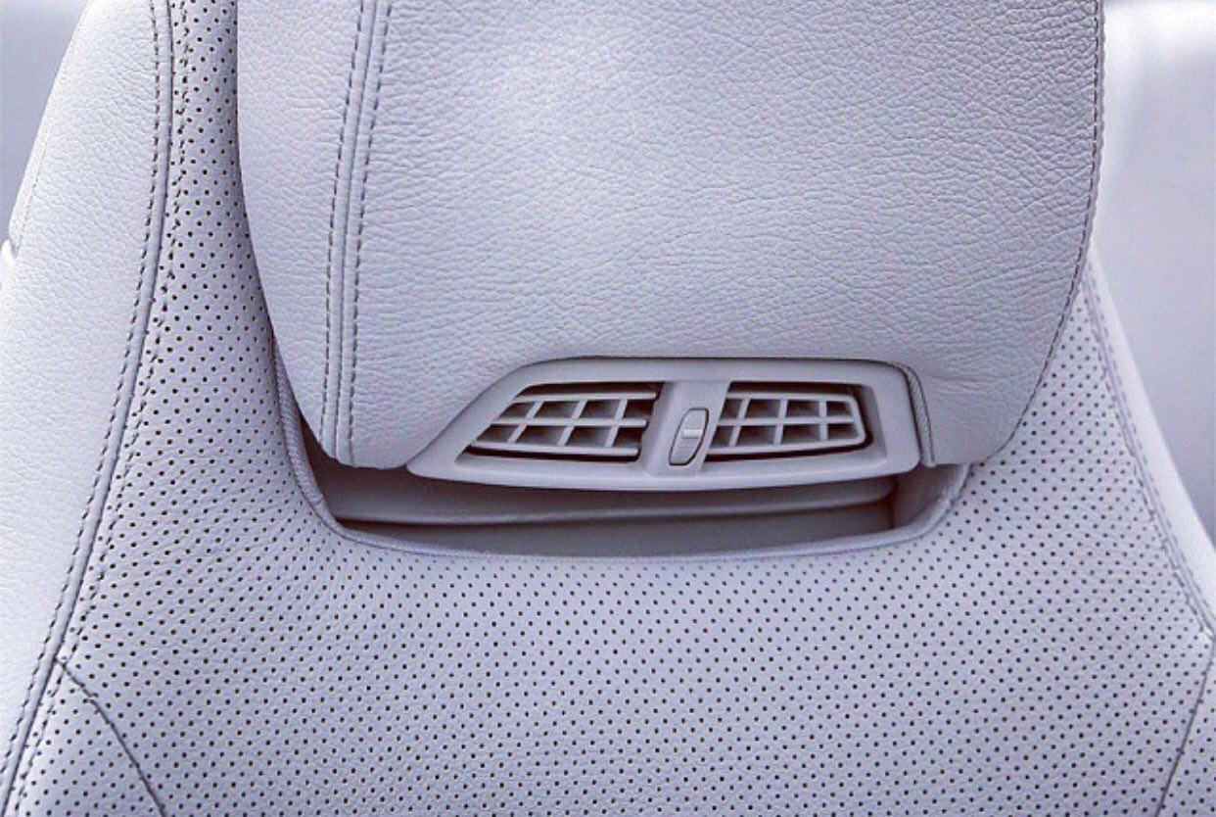

Slide 77
آپشن گرمکن صندلی
آپشن گرمکن صندلی گرم کردن صندلی با قابلیت کم و زیاد کردن درجه حرارت دارد در برخی از خودروها فقط شامل صندلی راننده و سرنشین جلو می شود و در برخی دیگر شامل راننده و همه سرنشینان می شود. این آپشن در کشور ایران قابل نصب روی خودروهای کره ای و ژاپنی می باشد.
مقاومت
گرمکن های صندلی خودروها توسط سیم پیچ های حرارتی در زیر روکش صندلی های وسیله نقلیه کار می کنند. یک سیم پیچ حرارتی، سیمی طولانی است که جریان برق را از خود عبور می دهد.
سیم پیچ های حرارتی تحت عنوان مقاومت شناخته می شوند زیرا در هنگام عبور جریان برق از سیم پیچ ها، آنها مقاومت می کنند. مقاومت باعث ایجاد اصطکاک شده و به صورت گرما آزاد می شود.

Slide 78
رله
مانند سایر سیستم های اتومبیل، گرمکن های صندلی دارای یک سوئیچ رله هستند. سوئیچ رله یک ماشه نسبتا ساده مکانیکی است که اجازه می دهد دستگاه شروع به دریافت جریان برق کند.
مشابه سوئیچ تغییر خط در ریل های راه آهن، رله اجازه می دهد مدارهای برقی از یک مقدار کم تا یک منبع قوی تر را مورد استفاده قرار دهند.
هنگامی که گرمکن های صندلی روشن می شود، مقدار کمی از جریان برق درون سیم پیچ در مدار اولیه شروع به حرکت می کند. این مدار اولیه قدرت خروجی زیادی ندارد و تنها برای ایجاد انرژی کافی در سیم پیچ استفاده می شود و قادر است یک میدان مغناطیسی را ایجاد کند.
این میدان مغناطیسی اهرم کشویی سوئیچ رله را فشار می دهد تا گرمکن های صندلی حالا مستقیما از باتری خودرو تغذیه شوند.

Slide 79
ترموستات
یک ترموستات در روکش صندلی به عنوان یک ابزار احتیاطی در برابر گرمای بیش از حد گنجانده شده است و هنگامی شروع به کار می کند که سیم پیچ های حرارتی گرمای بیش از اندازه تولید کنند.
این گرمای بیش از حد می تواند منجر به آتش سوزی، صدمه و یا آسیب به کل خودرو شود. به عنوان یک اقدام احتیاطی، ترموستات برای نظارت بر خروجی گرما مورد استفاده قرار می گیرد.
هنگامی که دما به حرارت تنظیم شده ترموستات می رسد، سوئیچ های رله بسته می شوند و صندلی ها انرژی کمتری دریافت می کنند (یا هیچ انرژی دریافت نمی کنند) تا به اندازه کافی خنک شوند.
هنگامیکه به اندازه کافی سرد شدند، سوئیچ رله اولیه مجددا توسط ترموستات فشار داده می شود و صندلی ها یک بار دیگر توسط باتری خودرو گرم می شوند.
ترموستات همچنین تنظیمات بالا و پایین گرمکن های صندلی را کنترل می کند. دکمه های روی فرمان به سطوح تنظیمات مختلف ترموستات متصل شده اند. این اجازه می دهد تا ترموستات در سطوح مختلفی برای کنترل دما روشن یا خاموش شود.

Slide 80
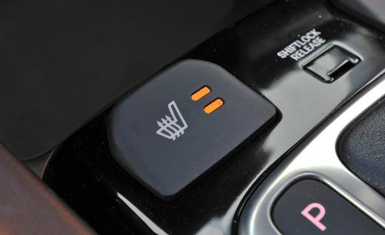

Slide 81
حافظه صندلی خودرو
حافظه صندلی قابلیت ثبت حالت کلی صندلی به اندازه 3 نفر را دارد تا در زمان استفاده هر شخص بتواند صندلی را با کلیک مموری شماره خود به حالت ثبت شده خود بازگرداند و دیگر احتیاجی به تنظیم مجدد نداشته باشد. در برخی خودروها آیینه های کنار و فرمان خودرو نیز قابلیت ثبت دارد. حافظه صندلی در برخی از خودرو ها فقط برای راننده در نظر گرفته شده است و در خودروهای بسیار لوکس این آپشن برای راننده و تمامی سرنشینان در نظر گرفته شده است.

Slide 82
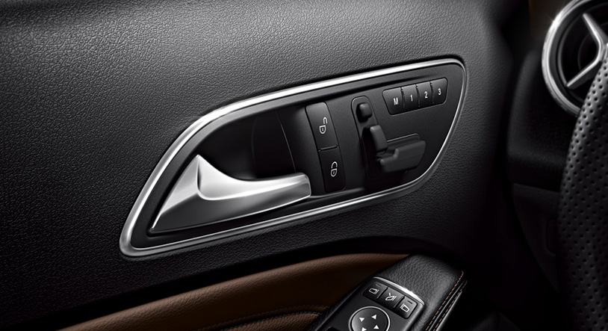

Slide 83
صندلی کامفورت
این نوع صندلی دارای امکاناتی از قبیل : سرد کن ، گرمکن، ماساژور و قابلیت تنظیم برقی صندلی به ۱۸ حالت متفاوت (صندلی ۱۸ حالته) را دارا می باشند. از دیگر امکانات این نوع صندلی ها می توان به تشک های مخصوص استفاده شده در ساخت این نوع صندلی ها و امکان پر کردن گودی کمر و فضای ایجاد شده اطراف پهلو ها (صندلی داینامیک) در هنگام پیچ های بسیار تند به صورت برقی اشاره کرد.

Slide 84
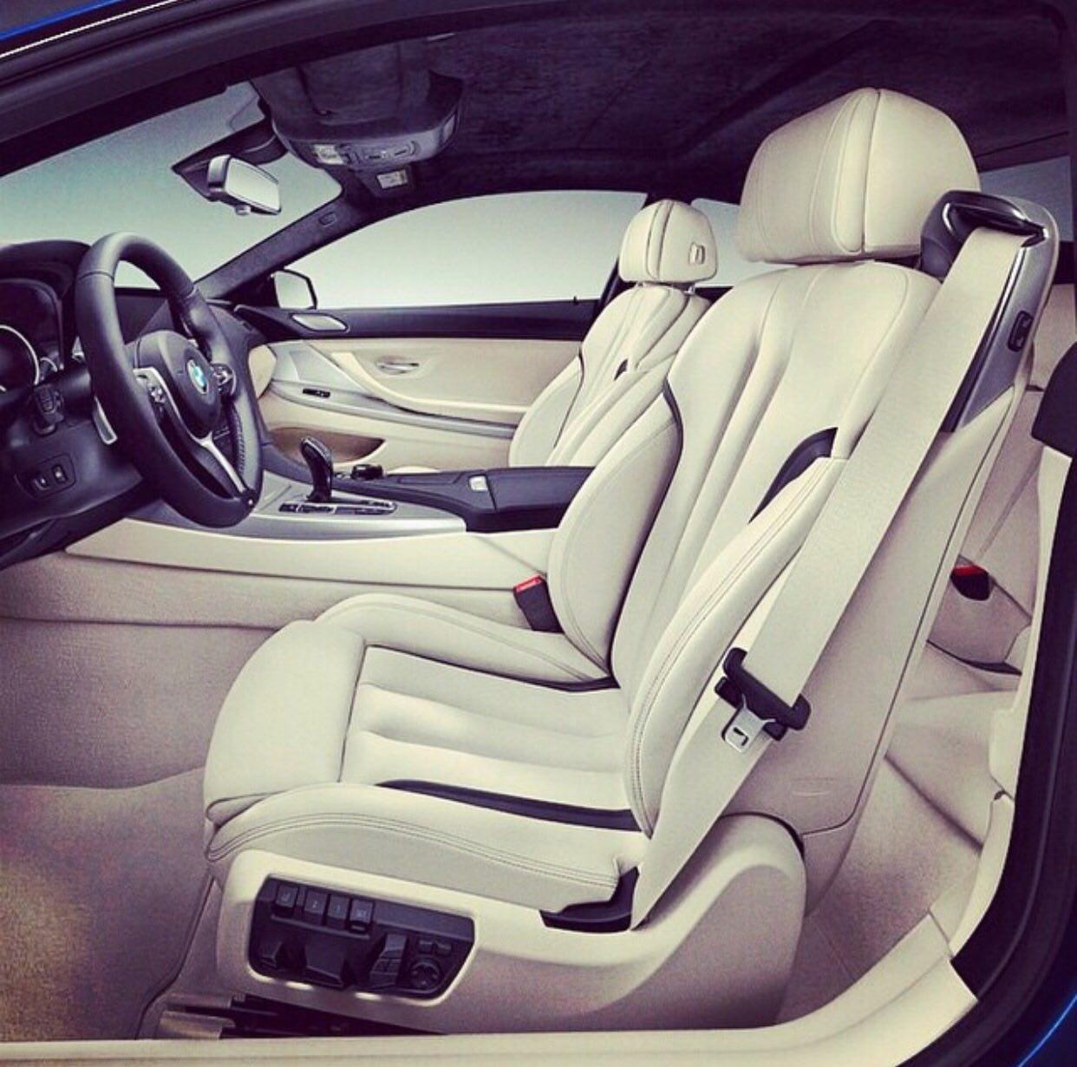

Slide 85
صندلی داینامیک
صندلی داینامیک قابلیت پُر شدن اتوماتیک پَهلوی راننده در قسمت تکیه گاه صندلی در زمان رانندگی دارد. در زمانی که راننده فرمان را به چپ هدایت میکند صندلی قسمت پهلوی چپ راننده را پُر می شود و در زمانی که فرمان را به راست هدایت می کند پهلوی سمت راست راننده پُر می شود تا لذت رانندگی برای راننده چندین برابر شود. این آپشن در برخی از خودروهای لوکس فقط برای راننده در نظر گرفته شده است و در برخی از خودروهای دیگر برای راننده و دیگر سرنشینان نیز در نظر گرفته شده است. صندلی داینامیک در برخی از خودروها کنار صندلی و در برخی دیگر از طریق مانیتور تنظیم می گردد.

Slide 86
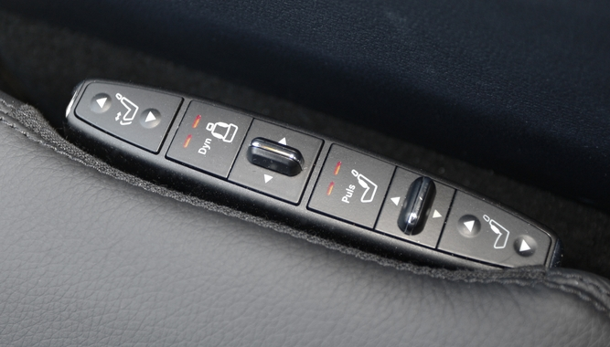

Slide 87
صندلی 3 تیکه
صندلی 3 تیکه قابلیت بزرگ و کوچک شدن برای تنظیم قسمت نشیمن راننده را دارد. این تنظیم به صورت دستی انجام می گیرد. این آپشن بیشتر در خودروهای بی ام و در نظر گرفته شده است و یکی از آپشن های استاندارد در خودروهای بی ام و با کیت M به حساب می آید.

Slide 88
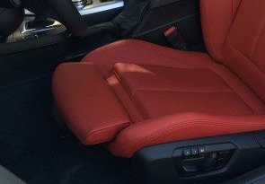

Slide 89
آپشن سردکن صندلی
سرد کردن صندلی با قابلیت کم و زیاد کردن درجه سرما دارد در برخی از خودروها فقط شامل صندلی راننده و سرنشین جلو می شود و در برخی دیگر شامل راننده و همه سرنشینان می شود. این آپشن در کشور ایران قابل نصب روی خودروهای کره ای و ژاپنی می باشد. آپشن سردکن صندلی به صورت زیر می باشد.
سرد کن صندلی یکی از ویژگی‌های است که امروزه در خودروهای اروپایی و آمریکایی بسیار استفاده می‌شوند.
در صندلی خودروهایی که دارای این سیستم هستند فن‌هایی و سیستم‌های تهویه‌ای به کار رفته است و با به کار افتادن آن، از روزنه‌هایی که در صندلی تعبیه شده است هوای خنک بیرون می‌آید و باعث خنک شدن سرنشینان می‌شود.
با وجود این آپشن، دیگر سرنشینان نباید منتظر سرد شدن کل فضای خودرو شوند.

Slide 90
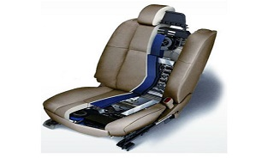

Slide 91
ماساژور خودرو
ماساژور خودرو قابلیت ماساژ در حالت پارک و در حالت رانندگی به راننده می دهد، این آپشن لوکس برای جلوگیری از خستگی کمر برای سفر طولانی و یا ترافیک زیاد در نظر گرفته شده است. ماساژور در برخی از خودروها فقط برای راننده در نظر گرفته شده است و در برخی دیگر برای تمامی سرنشینان در نظر گرفته شده است. تنظیم ماساژور در برخی از خودروها در کنار صندلی قرار دارد و در برخی دیگر از مانیتور خودرو تنظیم می گردد.

Slide 92
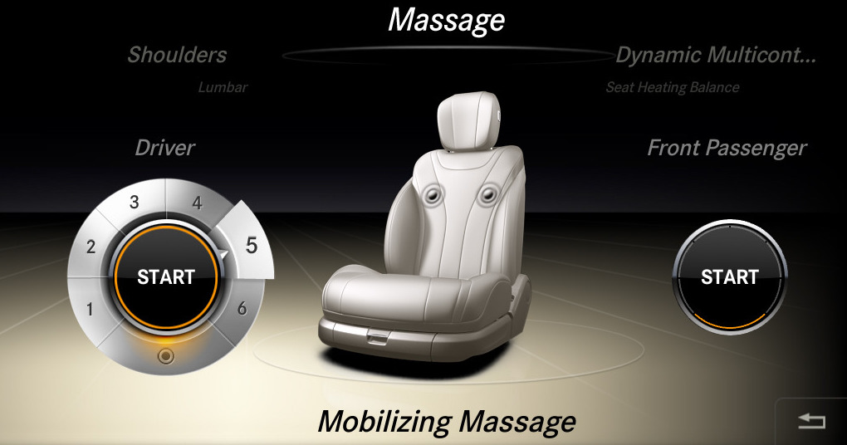

Slide 93
Navigation system
سیستم نویگِیشِن
نَویگِیشِن سیستمی است که با آنالیز کردن سیگنال های ماهواره ای و تعیین موقعیت بر روی نقشه از طریق نمایشگر موجود در خودرو راننده را در انتخاب مسیر یاری می کند.
برخی از این سیستم ها به صورت گویا هستند. نویگیشن هر کشور باید توسط‌ برنامه روی مانیتور نصب شود. سیستم نویگیشن قابل نصب روی تمامی خودرو ها میباشد.

Slide 94
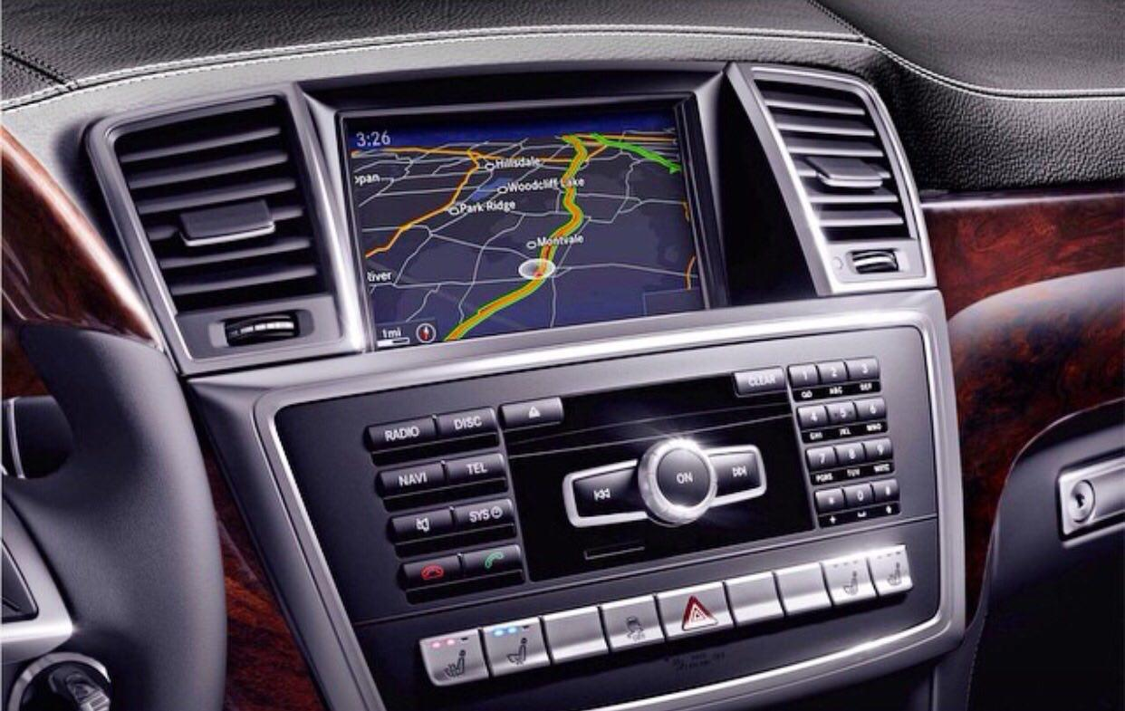

Slide 95
دکمه های فعال سازی خودرو
دکمه شاسی اسپرت
دکمه شاسی اسپرت قابلیت تظیم کمک فنر خودرو از حالت عادی به حالت اسپرت دارد، این آپشن کمک فنرهای خودرو را از حالت عادی و راحت به حالت اسپرت تبدیل می کند تا خودرو در پیچ جاده با سرعت بالا قابلیت کنترل بیشتری داشته باشد.

Slide 96
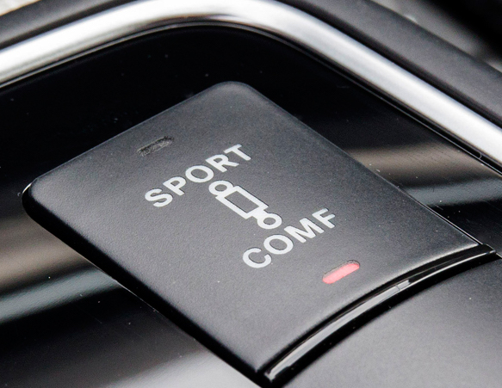

Slide 97
کنترل لغزندگی تویوتا
Traction Control
این سیستم مخفف و اختصاصی اتومبیل های کمپانی تویوتاست. افراد با فعال کردن این سیستم در خودروی خود موجب خواهند شد تا اتومبیل در جاده های یخی یا خیس لغزشی نداشته و پایداری خود را حفظ کند.
Traction Control
به شکلی مستمر وضعیت بین لاستیک و جاده را اسکن می کند و در صورت مشاهده وضعیت لغزنده، شروع به حفظ پایداری خودرو خواهد کرد. در چنین سیستمی هنگام رو به رو شدن خودرو با وضعیت جاده ای لغزنده، ترمز عملکرده و موتور از قدرت خود می کاهد تا سرعت بالاتر موجب از دست رفتن ثبات نگردد.
TRC
TRC
بنابرانین با در جاده های خیس و لغزنده نباید نگران چرخش خودرو به دور خود بود.

Slide 98
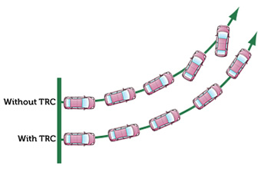

Slide 99
Economy
Eco
دکمه
فناوری یا همان همانطور که از معنایش پیداست بیشتر برای حالت صرفه جویی در مصرف سوخت و کاهش تولید گاز گلخانه ای خودرو به کار گرفته می شود. کمپانی ها جهت افزودن آپشنی کارآمد،این سیستم را به اتومبیل خود می افزایند و به صاحبان خودروها این قابلیت را می دهند تا در صورت نیاز حالت اقتصادی در رانندگی به کار گیرند
Economy
Eco
البته این فناوری جدای از صرفه جویی در مصرف سوخت، می تواند موجب ایمنی بیشتر و استهلاک کمتر شود. در زمانی که حالت اکو فعال میشود ضعف در شتاب گیری در سربالایی حس میشود.

Slide 101
اتولایت
آپشن اتولایت یا همان سنسور نور ، قابلیت روشن شدن خودکار چراغ خودرو در هنگام کاهش نور محیط دارد، راننده برای ورود و خروج از محیط پر نور و کم نور احتیاج به خاموش و روشن کردن چراغ به صورت دستی ندارد و این عمل به صورت خودکار انجام میگیرد.

Slide 103
snow
دکمه
برای رانندگی در روز های برفی و یخبندان، بــا انتخاب دکمه اِسنو حالــت زمســتان ، هنــگام حرکت از وضعیت ســکون در ســطوح لغزنــده و در سرعتهــای پاییــن ، اتومبیــل ابتدا با دنــده ۲ و ســپس بــا دنــده هــای بالاتــر شروع بــه حرکــت کــرده و لــذا چرخــشِ در جــای چرخهــا را ، کاهــش مــی دهــد.

Slide 104
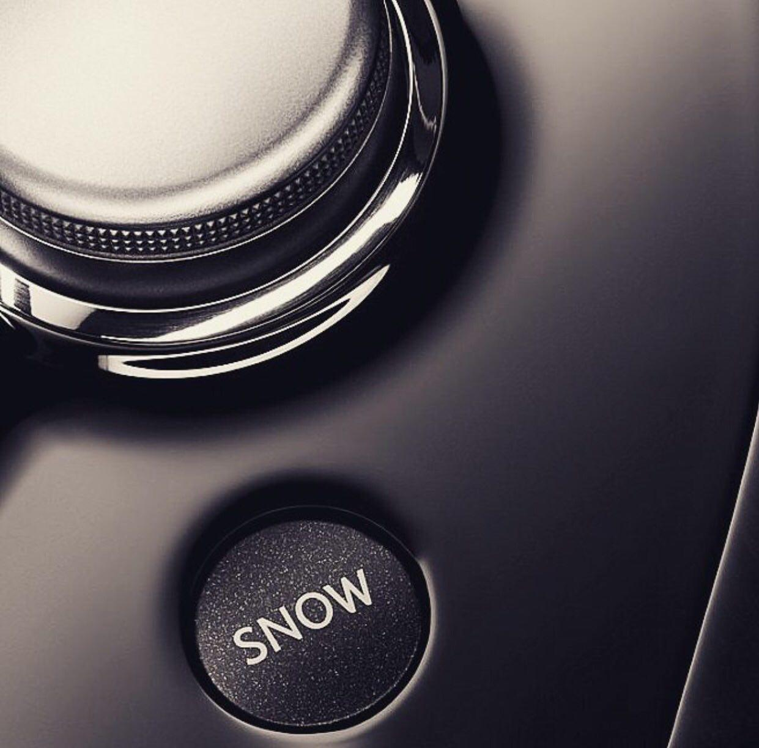

Slide 105
دکمه تنظیم ارتفاع خودرو
افزایش/کاهش ارتفاع خودرو از طریق افزایش/کاهش دادن ارتفاع بدنه، تعادل خودرو را بر هم نمی‌زند؛ همچنین این روش برای افرادی که تقارن و فاصله میان بدنه و چرخ را دوست دارند، مناسب است. در این آپشن، سیستم تعلیق بر جای خود باقی می‌ماند، در حالی که بدنه بالا و در زمان کاهش ارتفاع بدنه پایین قرار می‌گیرد.
جابجایی کل بدنه یکدست صورت می‌گیرد و عملکرد آفرود در زمان افزایش ارتفاع و رانندگی اسپرت در زمان کاهش ارتفاع در صورت انجام شدن درست، بهبود می‌دهد. در خودروهای سدان برای عبور از موانعی که باعث برخورد زیربندی خودرو می شود این آپشن بسیار مفید و قابل استفاده می باشد.

Slide 106
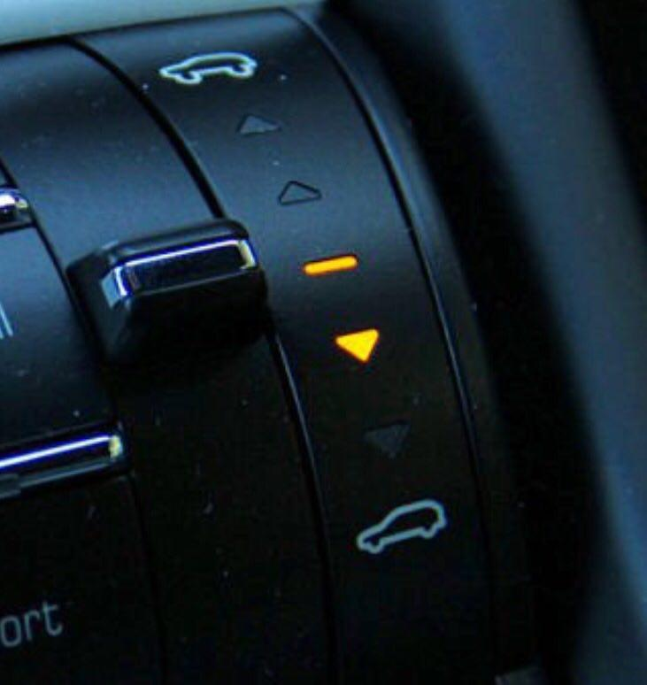

Slide 107
ESP
دکمه
سیستم ای اس پی حاصل تلفیق سیستم ترمز ای بی دی ، سیستم ا بی اس و سیستم تراکشن کنترل است که بوسیله نرم افزار و در صورت داشتن سخت افزار لازم برای سه سیستم بالا به همراه تعدادی سنسور اضافه، برای زاویه فرمان و شتاب های طولی و عرضی وارده به خودرو سیستم پایداری الکترونیکی یا همان ای اس پی را بوجود می آورد.
با اندازه گیری مداوم این پارامترها وضعیت حرکتی خودرو را بررسی میکند :
1- سرعت گردش هر چرخ و سرعت حرکت خودرو
2- وضعیت قرار گیری فرمان و همینطور محاسبه سرعت گرداندن فرمان
3- میزان شتاب وارده طولی و شعاعی به خودرو
4- وضعیت موتور از نظر گشتاور تولیدی
5- در بعضی از گونه ها تعدادی سنسور برای بررسی وضعیت مسیر حرکت از نظر خیس یا خشک بودن و همینطور میزان لغزندگی مسیر حرکت هم وجود دارد.

Slide 108
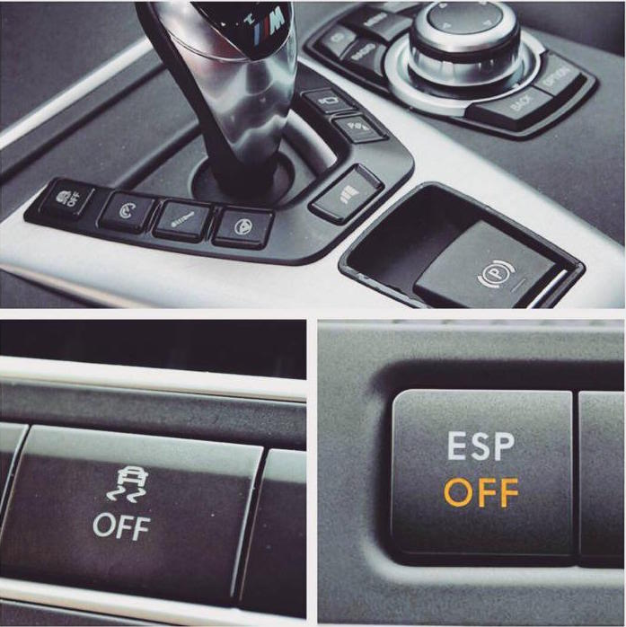

Slide 109
دکمه ترمز دستی
مکانیزم عملکرد ترمزدستی های مکانیکی به این شکل است که یک کابل از اهرم ترمز دستی به چرخهای عقب متصل می گردد و با کشیدن اهرم دستی یا پایی (در برخی مدل های مرسدس بنز و اتومبیل های آمریکایی)، لنت های ترمز چرخ های عقب درگیر می شد و از حرکت خودرو جلوگیری می کند. به طور کلی، دو نوع ترمزدستی الکترونیکی وجود دارد،
در نوع اول، ترمزهای عقب بوسیله کابل (مانند ترمزدستی های مکانیکی) فعال می گردند، با این تفاوت که یک موتور برقی کار دست راننده را انجام می دهد و نیروی مورد نیاز فعال کردن ترمزدستی را تامین می کند. در این خودروها، ترمزدستی با فشردن یک دکمه، فعال یا غیرفعال می گردد و توسط یک چیپ الکترونیکی کنترل می شود که در شرایط مختلف، مانند زمانی که خودرو در سربالایی قرار گرفته است و قصد حرکت مجدد دارد، به یاری راننده می شتابد.

Slide 110
در نوع دوم، همانند فولکس واگن پاسات، موتور الکتریکی ترمز دستی در کالیپر ترمز چرخ عقب جاسازی شده است. در این سیستم هیچ گونه کابلی وجود ندارد و ترمزدستی فقط به واسطه نیروی الکتریکی فعال می گردد. در صورت فشردن دکمه و فعال شدن ترمزدستی، چراغ نمایشگر روی دکمه فعال سازی روشن شده و صدای هشدار نیز شنیده می شود. لازم به ذکر است این سیستم توسط همان دکمه نیز غیر فعال می شود. البته در اغلب خودروها، بعد از قرارگیری دنده در حالت و فشردن پدال ترمز، ترمزدستی به صورت اتوماتیک غیرفعال می شود
این سیستم جدید از اوایل قرن 21 مورد استفاده خودروسازان قرار گرفت. به طوری که آئودی مدل 2004، دارای سیستم ترمزدستی الکترونیکی بود و تا سال 2009 تمام محصولات آئودی مجهز به این سیستم شدند. بعد از آئودی، خودروسازان دیگری مثل : فولکس واگن، ولوو، کادیلاک، بیوک، جگوار و لکسوس نیز از این سیستم بهره بردند.
D
A8

Slide 111
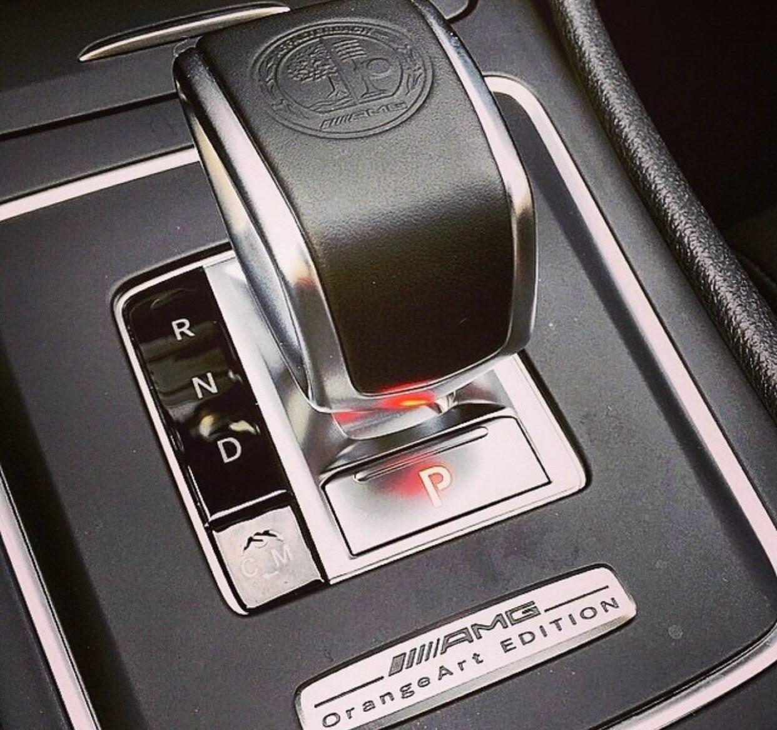

Slide 112
SPORT PLUS
دکمه
کلید که برای فعال کردن حالت به کار گرفته می شود. در این حالت موتور پاسخگویی بیشتری داشته و قدرتی بیش از حالت قبل پیدا خواهد کرد.
این آپشن به منظور شتاب‌گیری خیلی سریع خودرو می باشد. نحوه کار این آپشن به اینصورت می باشد که ابتدا کلید اسپرت پلاس را فشار دهید،بعد با پای چپ ترمز را نگه دارید و با پای راست بر روی پدال گاز فشار وارد کنید تا دور موتور به بالای ۴۸۰۰ دور بر دقیقه برسد،سپس ترمز را رها کنید؛ در این حالت، گیربکس به صورت خودکار کلاچ را درگیر می‌کند و نیرو را به چرخ ها وارد می‌کند… قطعا کار بعدی شما مهار خودرویی است که به شدت از جای خود کنده شده و هر لحظه بر شتاب و سرعتش افزوده می شود.
زمانی که حالت اسپرت یا اسپرت پلاس را وارد مدار می کنید تغییراتی در خودرو صورت می گیرد،مانند تغییر ضریب فرمان و میزان سوخت رسانی و …در حالتهای اسپرت تعویض دنده ها سریعتر انجام می شود و صدای اگزوز بیشتر به گوش می رسد.
SPORT PLUS
SPORT PLUS

Slide 113
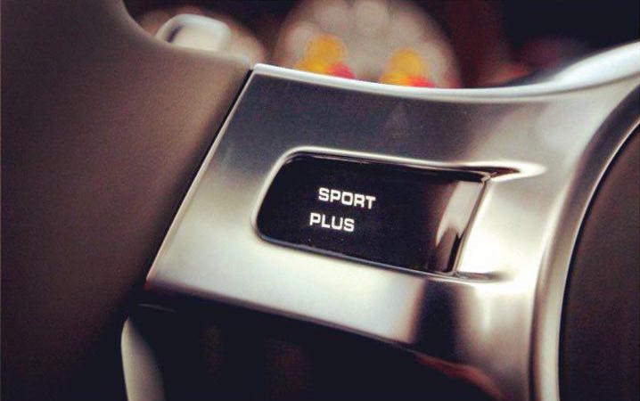

Slide 114
Engine OFF
دکمه اِنجین خاموش
دکمه اِنجین خاموش آپشن استاندارد برای خودروهای لوکس به حساب می آید. در زمانی که خودرو پشت چراغ قرمز و یا ترافیک زیاد متوقف میشود، موتور خودرو خاموش میشود که این عمل باعث مصرف کمتر سوخت می شود، و در زمانی که فرمان خودرو به سمتی هدایت شود و یا راننده پای خود را از ترمز بردارد خودرو استارت می خورد و آماده حرکت می شود. در همه خودروهایی که دارای دکمه اِنجین خاموش هستند این آپشن فعال می باشد و امکان خاموش کردن آن توسط دکمه نیز میباشد.
Engine OFF
Engine OFF

Slide 116
دکمه استارتر
دکمه استارتر قابلیت روشن و خاموش کردن خودرو توسط دکمه بدون استفاده از سوئیچ به راننده می دهد. این سیستم بسیار ایمن طراحی شده در حالتی که راننده باید سوئیچ را همراه خود نزدیک به دکمه استارتر قرار داده باشد تا خودرو توسط دکمه روشن شود،
به طور مثال درون جیب راننده و یا وسط‌ کنسول قرار گرفته باشد و در زمانی که راننده از خودرو بدون خاموش کردن موتور همراه با سوئیچ پیاده شود خودرو تا زمانی که روشن است قابل استفاده میباشد. جایگاه دکمه استارتر در بیشتر خودروها کنار فرمان قرار دارد ولی در برخی از خودروهای لوکس وسط‌ کنسول قرار دارد.

Slide 118
Comfort Sport
دکمه
شرکت های اتومبیل سازی در خودروهای روز خود سعی می کنند با افزودن سیستم حالت رانندگی روان با کیفیت در کنار یک مدل اسپرت را به اتومبیل خود بیافزایند. در حقیقت افراد با فعال کردن حالت کامفورت سیستم اتومبیل، خودرو را با ثبات می کند به شکلی که حالتی روان به رانندگی افراد بخشیده و در کنار آن خودرو در حالت اسپرت با تنظیم سیستم تعلیق قابلیت کنترل بیشتر در سرعت زیاد نیز خواهد داشت. با این سیستم می توان شاهد بهبود عملکرد اتومبیل نیز بود که موردتوجه هر فرد در رانندگیست.
Comfort Sport
با سیستم اتومبیل نوسان کمتری داشته و از این رو آسیب کمی به اتاق وارد می شود و افزایش طول عمر خودرو نیز تاثیر بسزایی دارد. اگر بخواهیم درباره نحوه عملکرد سیستم بگوییم باید ذکر کرد این سیستم با تنظیم سیستم تعلیق در حالتی بهبودیافته، لذت رانندگی اتومبیل را افزایش خواهد داد.
Comfort Sport
Comfort Sport

Slide 120
کنترل پایداری خودرو
Vehicle Stability Control
دکمه
سیستم مخفف بوده و به معنای کنترل پایداری خودرو. همانطور که از نامش پیداست، کمپانی ها این فناوری را در روی اتومبیل خود جهت پایداری بیشتر در هنگام لغزش یا قرار گرفتن در جاده های یخ زده و بارانی، قرار می دهند.
Vehicle Stability Control
VSC
افراد با فعال کردن سیستم اتومبیل خود، به خودرو این اجازه را می دهند تا ترمز را روی چهار چرخ فعال کرده و قدرت موتور جهت افزایش پایداری کاهش دهد. با این اوصاف می تواند در تصادف روزهای بارنی و برفی موثر بوده و موجب کاهش تصادفات شود.
VSC
VSC

Slide 122
HDC
دکمه
تکنولوژی شیب سنج یا همان بیشتر در اتومبیل های روز قرار داده می شود. این فناوری به راننده اجازه می دهد تا در سراشیبی ها بدون لمس ترمز، حرکتی بی نقص و بی خطر را تجربه کند.
Hill Descent Control
اتومبیل سازان این فناوری را در کنار سیستم ترمز قدرتمند قرار داده تا عملکرد بی نظیری اتومبیل با این فناوری از خود نشان دهد. به کمک چنین حالتی، رانندگان اتومبیل های چهار چرخ محرک و تمام چرخ محرک، تجربه بی نظیری از حرکت در سراشیبی ها خواهند داشت.
ABS

Slide 124
هِدآپ دیسپِلِی
هِدآپ دیسپِلِی قابلیت نمايش اطلاعات خودرو در ديد مستقيم توسط ليزر بر روى شيشه جلوى به راننده می دهد. این پردازش اطلاعات تا 50٪ توجه و تمركز راننده را به جاده بيشتر ميكند تا فضاى امن ترى براى رانندگى ايجاد شود. اطلاعات سرعت، خطا و هشدار ماشین، سیستم نویگیشن و تنظیمات سیستم صوتی توسط سیستم هدآپ به راننده نمایش داده می شود.
HUD

Slide 126
دکمه اتو هلد
هنگامی که خودرو در شیب شدیدی قرار دارد، تا شما بخواهید شروع به حرکت کنید یعنی ترمز دستی را رها کنید یا پا از روی ترمز بردارید و پا روی گاز خودرو بگذارید و اقدام به گاز دادن کنید، خودرو مقداری به عقب می‌رود یا در خودروهای دنده دستی اگر عکس‌ العمل شما در نیم کلاچ کردن ضعیف باشد، ( که تخصص راننده های قدیمی بوده است ) خودرو مقداری به عقب می‌رود که اگر خودرویی پشت سر شما باشد یا عابری پشت سر شما در حال عبور باشد، با عقب رفتن خودرو، امکان برخود با آن‌ها را دارید که باعث ایجاد خسارت و حادثه می‌شود.
حال این مشکل با اتوهولد کاملا برطرف می‌شود، این سیستم را با یک دکمه که معمولا در کنار جعبه دنده است میتوان کنترل کرد.

Slide 127
سیستم اتو هو لد توسعه یافته ترمز پارک الکترونیکی است. این سیستم که از طریق واحد هیدرولیک اداره میشود، به کمک شما می‌آید تا از طریق چند سنسور، شیب را تشخیص داده و وقتی که شما پدال ترمز را رها می‌کنید خودرو (بر خلاف خودروهایی که به این سیستم مجهز نیستند) به عقب نمی‌رود و سر جای خود می‌ایستد.
A
BS/ESP
اگرچه شما پدال ترمز را رها کرده اید و حتی از ترمز دستی هم استفاده نمی‌کنید اما هنوز این سیستم از نیروی ترمز استفاده می‌کند و اجازه نمی‌دهد خودرو به سمت عقب برود و اگر سنسور سیستم هر گونه حرکتی را در چرخ تشخیص دهد باز هم فشار ترمز بر چرخ را بیشتر میکند تا خودرو در توقف کامل قرار گیرد، و تا زمانی که شما اقدام به فشار دادن پدال گاز نکنید خودرو تکان نمی‌‌خورد، اما با فشار دادن پدال گاز خودرو بدون حرکت به عقب، شروع به حرکت می‌کند.
با استفاده از این سیستم رانندگی در کمال آرامش و با ایمنی بیشتر خواهید داشت.

Slide 129
دکمه اگزوز اسپرت
با فعال سازی این آپشن ( اگزوز اسپرت ) و به وسیله سر اگزوزهای دوگانه، غرش هیجان انگیز موتور را به نسبت میزان بار، سرعت و دنده به شدت افزایش می دهید.
غالباً موتور میزان اندکی بنزین را دیرتر به چرخه احتراق وارد می کند و سوپاپ اگزوز را باز نگه می دارد تا هنگام کاهش سرعت ، غرشی با فرکانس پایین ایجاد کند و از اگزوز آتش خارج شود. شرکت های خودرو سازی از قبیل : پورشه ، مرسدس بنز ، جگوار ، بی ام دبلیو و غیره.. از این آپشن در محصولات خود استفاده کرده اند.

Slide 131
دکمه شاسی اسپرت
با فعال کردن حالت شاسی اسپرت کمک فنر خودرو از حالت نرم و راحت به حالت اسپرت تنظیم می شود تا خودرو در سرعت زیاد در پیچ و خم جاده کنترل بیشتری داشته باشد. این آپشن بیشتر برای خودروهای لوکسی مانند پورشه و مرسدس بنز در نظر گرفته شده است.

Slide 133
دکمه اسپرت
دکمه اسپرت برای تغییر حالت عادی گیربکس به حالت اسپرت در نظر گرفته شده است، در زمانی که خودرو در حالت اسپرت قرار میگیرد کارایی و چابکی خودرو چندین برابر میشود. در این حالت گیربکس سریعتر واکنش نشان می دهد و دنده را زودتر از حالت عادی عوض می کند که باعث شتاب گیری بیشتری میشود.
زمانی که حالت اسپرت را وارد مدار می کنید تغییراتی دیگری در خودرو صورت میگیرد، مانند تغییر ضریب فرمان، میزان سوخت رسانی و صدای اگزوز بیشتر. در زمانی که خودرو خاموش و روشن گردد گیربکس به حالت عادی باز میگردد.

Slide 135
دکمه اِنجین استارتر ریموت
دکمه اِنجین استارتر ریموت قابلیت خاموش و روشن کردن موتور از بیرون خودرو به راننده می دهد. دکمه انجین استارتر روی ریموت خودرو قرار دارد.
در زمانی که راننده قصد دارد خودروی خود را قبل از ورود به داخل به دمای مورد نظر در فصل گرما یا سرما برساند این آپشن بسیار مفید میباشد. این سیستم برای ایمنی بیشتر طوری طراحی شده که در زمان ورود به خودرو یا اقدام به رانندگی خودرو خاموش میشود و برای رانندگی احتیاج به روشن کردن خودرو توسط دکمه استارتر همراه با سوئیچ میباشد.

Slide 137
سیستم های تقویتی خودرو
موتور چهار توربو
موتور چهار توربو موتور های قدرتمند با چهار توربو شارژ هستند که اخیرا در خودرو های سدان شهری مثل کلاس مرسدس بنزاستفاده میشوند.
از زمان اختراع موتورهای درونسوز تاکنون، مهندسان خودرو و طراحان خودروهای سرعت، همواره به دنبال راهی برای افزایش و ارتقای قدرت موتور بوده‌اند. یک راه افزایش قدرت موتور ( توان موتور ) ساخت و تولید موتور بزرگتر است، اما ساخت این موتور، افزایش وزن و هزینه بیشتر تولید و تعمیر را به همراه دارد و راه‌حل خوبی نیست. راه‌حل دیگر افزایش قدرت موتور، ساخت موتوری با بازده بالاتر است ( البته با حفظ اندازه و بزرگتر نشدن موتور ) این امر زمانی میسر می‌شود که هوا با سرعت بیشتر و حجم بالاتر وارد محفظه احتراق موتور شود. تراکم و حجم بالای ترکیب هوا و سوخت، باعث انفجار سریع و پرقدرت، و در نتیجه افزایش توان خروجی و قدرت موتور می‌شود. استفاده از سوپرشارژرها، راه‌حل خوبی برای دسترسی به مکش هوا با تراکم بالا و سرعت بیشتر به داخل محفظه تراکم است،که در نتیجه این دستاورد موتور چهار توربو وارد بازار شدند و تحولی عظیم در صنعت خودرو سازی بوجود آوردند.
CLA

Slide 139
Vehicle stability management
VSM
سیستم یا همان می باشد، در حقیقت یک فناوری مدیریت پایداری خودروست. این سیستم کمک خواهد کرد تا ثبات اتومبیل افزایش پیدا کرده و فرمان پذیری بهتری انجام گیرد. افراد با فعال کردن سیستم اتومبیل خود موجب خواهند شد خودرو تغییراتی را در ضریب اصطکاک بین چرخ های سمت چپ و راست هنگام ترمز ایجاد کرده و ثبات اتومبیل را افزایش دهد. بنابراین در پیچ ها میتواند نقش مفیدی ایجاد کرده و کنترل را از دست رانندگان خارج نکند.
Vehicle stability management
VSM
VSM
VSM

Slide 141
کنترل پایداری پورشه
PHC
سیستم
سیستم مخفف بوده که به رانندگان اجازه می دهد روی تپه ای توقف کرده و بدون نیاز به ترمز در روی تپه حرکت نمایند. این فناوری موجب خواهد شد تا خودرو در سراشیبی فرود آرام و باثبات داشته باشد و خطری آن را تهدید نکند. این فناوری انحصاری شرکت پورشه بوده و کمپانی آلمانی آن را در هر دو مدل های گیربکس اتوماتیک یا دستی جای می دهد.
Porsche Hill Control
PHC
افراد با فعال کردن خودرو را قادر می سازند تا با کنترل سیستم تعلیق اتومبیل را در موقعیتی که عمدتا سراشیبیست به شکلی با ثبات درآورند تا بدون نیاز به ترمزهای مداوم اتومبیل حرکتی بی نقص و روانی داشته باشد. این آپشن همراه با دکمه فعال میشود و مانند دکمه شیب سنج در خودروهای دیگر میباشد.
PHC
Off Road

Slide 143
سیستم کنترل هرزگردی
Traction Control
وظیفه سیستم کنترل هرزگردی یا که مخفف می باشد محدود کردن هرزگردی چرخها هنگام شتابگیری در مسیرهای لیز است. در زمانهای قدیم رانندگان مجبور بودند برای جلوگیری از هرزگردی شدید در مسیرهای لغزنده فشار روی پدال گاز را کاهش دهند. سیستم کنترل هرزگردی برای اولین بار توسط کارخانه آلمان در سال 1985 ابداع شد. در خودروهای مدرن سیستم کنترل هرزگردی الکترونیکی از همان سنسور سرعت چرخ یا استفاده می کند که سیستم نیز بر اساس آن کار می کند. این سنسورها به طور پیوسته سرعت دوران چرخها را کنترل می کنند و اطلاعات مربوطه را به کامپیوتر و می فرستند.
System
TCS
Bosch
ABS
Wheel Speed Sensor
ABS
TCS

Slide 144
سپس با سنجش مقدار تغییرات سرعت دوران چرخها مشخص می کنند که آیا چرخهایی که قدرت موتور به آنها منتقل می شود دچار هرزگردی شده اند یا نه. به این معنا که اگر سرعت دوران یکی از چرخها بیشتر از چرخهای دیگر باشد نشاندهنده اینست که چرخ مورد نظر دچار هرزگردی شده است. وقتی سیستم کنترل هرزگردی شناسایی کند که یکی از چرخها سرعت دوران بیشتری نسبت به چرخهای دیگر دارد به طور خودکار به آن چرخ نیروی ترمز اعمال می کند تا سرعت دوران آن کمتر شده و از این طریق هرزگردی کاهش یابد. در واقع سیستم اطمینان حاصل می کند که حداقل گشتاور ممکن به چرخی که در حال هرزگردی است منتقل شود تا هرزگردی آن چرخ از بین برود و چرخی که در حال هرزگردی نیست گشتاور بیشتری دریافت کند تا تعادل برقرار شود. کاربرد کنترل هرزگردی فقط برای بهبود شتابگیری در مسیرهای لغزنده نیست بلکه می تواند به راننده کمک کند تا مطمئن تر از پیچها عبور کند. اگر راننده هنگام دور زدن بیش از حد گاز بدهد چرخهای متحرک چسبندگی خود را از دست می دهند و خودرو به یک سمت کشیده می شود که در خودروهای دیفرانسیل جلو باعث کم فرمانی و در خودروهای دیفرانسیل عقب باعث بیش فرمانی می شود. سیستم کنترل هرزگردی با محدود کردن قدرت انتقالی به چرخها می تواند جلوی این حالت را بگیرد.
TCS

Slide 146
System
Speed Bump Detection
تشخیص سرعتگیر هوشمند
تکنولوژی هوشمند تشخیص سرعت گیربا استفاده از دوربین و سنسورهای متعدد سرعت‌گیرها و دست‌ اندازهای جاده را شناسایی می‌کند. این تکنولوژی با اندازه‌گیری ارتفاع، عرض و انحنای سرعت‌گیر پیش رو، به‌صورت نرم‌افزاری سرعت مناسب برای عبور از این دست‌انداز را محاسبه می‌کند. اگر سرعت خودرو بیش از میزان تعیین‌شده باشد، خودرو با هشداری راننده را از این امر مطلع می‌کند.
شاید تکنولوژی تشخیص سرعت‌گیر برای همه هیجان‌انگیز نباشد اما این تکنولوژی یکی دیگر از ویژگی‌های ایمنی است که برای به وجود آوردن رانندگی راحت ثبت‌شده است. در تصویر دورنمای این تکنولوژی، می‌توان رانندگی خودکار و خودروهای بدون راننده را هم دید. شرکت هیوندای کره اولین خودروسازی هست که از این تکنولوژی در محصولات خود بهره برده است.

Slide 148
Integral active steering
سیستم چرخش کامل فرمان
با سفارش سیستم چرخش کامل فرمان در سری ، سری 6 و سری 7‌ بی ام دبلیو، چرخ‌های عقب به میزان 2 درجه همراه با چرخش فرمان، زاویه می‌گیرند.
5‌
این گردش در سرعت‌های پایین و خصوصاً هنگام پارک‌کردن خودرو، در خلاف جهت چرخ‌های جلو و در سرعت‌های بالا در جهت چرخ‌های جلو صورت می‌گیرد و عمل پیچیدن خودرو بسیار راحت تر انجام میشود.

Slide 150
موتور هیبرید
خودرو هیبریدی خودرویی است که برای حرکت کردن از ترکیب دو یا چند منبع مجزای قدرت استفاده می‌کند. در بیشتر موارد از این نام در اشاره به خودرو برقی دوگانه استفاده می‌شود که در سیستم پیشرانه آنها یک موتور احتراق داخلی (معمولاً بنزینی) در کنار یک یا چند موتور الکتریکی قرار دارد و خودرو این قابلیت را دارد که فقط از یکی از این منابع انرژی یا هر دو آن‌ها در کنار یکدیگر استفاده کند .
انواع دیگری از خودروهای هیبریدی هم وجود دارند که از سوخت‌های دیگری چون پروپان، سی‌ان‌جی، هیدروژن یا انرژی خورشیدی بهره می‌برند .
نوع تکنولوژی به کار رفته در ساخت این خودروها بستگی به هدف طراحان خودرو دارد، مانند :
۱_ بهره‌وری بالاتر در مصرف سوخت ۲_ قدرت بیشتر ۳_ مسافت طولانی‌تر ۴_ حرکت با یک بار سوخت‌گیری ۵_ کاهش انتشار گازهای گلخانه‌ای و…

Slide 152
سیستم کروز کنترل
این سیستم، در واقع ابزاری برای ثابت نگه داشتن سرعت خودرو حین رانندگی در سطح جاده‌ها، بزرگراه‌ها، یا اتوبان‌هاست. به‌طور مثال، اگر راننده بخواهد سرعت را روی ۱۲۰ کیلومتربرساعت ثابت نگه دارد، با فعال‌سازی کروز کنترل به‌راحتی می‌تواند این کار را انجام دهد. اساس این آپشن به‌گونه‌ای است که خودرو به‌صورت اتوماتیک می‌تواند سرعت خودرو را تحت هر شرایطی از رانندگی ثابت نگه دارد. لازم به یادآوری است، زمانی که این ابزار را فعال می‌کنید و سرعت خودرو روی عدد خاصی ثابت شده است، این سرعت، در مسیرهای سربالایی، سراشیبی، یا هنگام وزش باد مخالف، تغییر نخواهد کرد. گفتنی است، کروز کنترل این امکان را نیز در اختیار راننده قرار می‌دهد تا بی آن‌که نیازی به فشردن پدال‌های ترمز و گاز باشد، سرعت خودرو را با هر بار فشردن دکمه کنار فرمان، به میزان یک کیلومتربرساعت، افزایش یا کاهش دهد. لازم به ذکر است، کروز کنترل در خودروهای با دنده اتوماتیک، با فشار دادن پدال ترمز و در خودروهای با دنده دستی، با فشار دادن پدال کلاچ، از مدار خارج می‌شود. البته پس از خارج شدن کروز کنترل از مدار، مجدداً با فشار دادن دکمه کروز کنترل می‌توان آن‌را در مدار قرار داد و سرعت تنظیم شده توسط راننده را از حافظه سیستم، بازیابی کرد. این سیستم بسته به شرکت سازنده خودرو، ممکن است امکان تنظیم سرعت خودرو در بازه سرعت‌های زیر 40 تا 50 کیلومتربرساعت را محدود سازد؛ زیرا کروز کنترل اساساً ویژه رانندگی در سطح اتوبان‌ها، بزرگراه‌ها، و جاده‌های کم ترافیک است و استفاده از این ابزار در سطح شهر منطقی نیست

Slide 154
مدت ها است که خودروسازهایی نظیر تویوتا، کیا، هیوندای، رنو، لکسوس، و … از سیستمی جهت کنترل خودرو در سراشیبی و سربالایی استفاده می کنند. این سیستم راننده را در حین حرکت در سراشیبی کمک می کند تا خودرو دچار ناپایداری نشود. سیستم یا همان کنترل پایین آمدن از سراشیبی به راننده کمک می کند تا خودرو در سراشیبی های تند و به ویژه لغزنده، از سرعت معینی بیش تر شتاب نگیرد. چنین اتفاقاتی در حین رانندگی، معمولاً ناخودآگاه رخ می دهند که با وجود چنین سیستمی، دیگر هیچ راننده ای دغدغه حرکت در فراز و نشیب های کوهستانی را نخواهد داشت. مکانیسم عملکرد “بدین صورت است که وقتی خودرو در یک سراشیبی خیس و لغزنده در حال حرکت است، سرعت خودرو به طور اتوماتیک از 5 کیلومتر بر ساعت بیش تر نمی شود؛ حتی اگر راننده پای خود را تا انتها بر روی پدال گاز فشار دهد. به نظر می رسد وجود چنین امکاناتی در خودرو، نه تنها از میزان خسارات و تلفات به طور قابل ملاحظه جلوگیری خواهد کرد، بلکه به افزایش کارایی و عمر قطعات خودرو نیز تا حد زیادی کمک می کند
DAC
DAC Downhill Assist Control
DAC”

Slide 155
EDC
سیستم
سیستم ای دی سی به پکیج هندلینگ اتاق خودرو با استفاده از کمک فنر های برقی گفته می شود که بصورت هوشمند تعادل اتاق خودرو را در سرعت های بالا و در سر پیچ ها و جاده های ناهموار کنترل می کند. آپشن ای دی سی برای خودروهای بی ام و در نظر گرفته شده است.

Slide 156
TWIN TURBO
موتور تویین توربو
از زمان اختراع موتورهای درونسوز تاکنون، مهندسان خودرو و طراحان خودروهای سرعت، همواره به دنبال راهی برای افزایش و ارتقای قدرت موتور بوده‌اند. یک راه افزایش قدرت موتور ( توان موتور ) ساخت و تولید موتور بزرگتر است، اما ساخت این موتور، افزایش وزن و هزینه بیشتر تولید و تعمیر را به همراه دارد و راه‌حل خوبی نیست. راه‌حل دیگر افزایش قدرت موتور، ساخت موتوری با بازده بالاتر است ( البته با حفظ اندازه و بزرگتر نشدن موتور ) این امر زمانی میسر می‌شود که هوا با سرعت بیشتر و حجم بالاتر وارد محفظه احتراق موتور شود. تراکم و حجم بالای ترکیب هوا و سوخت، باعث انفجار سریع و پرقدرت، و در نتیجه افزایش توان خروجی و قدرت موتور می‌شود. استفاده از سوپرشارژرها، راه‌حل خوبی برای دسترسی به مکش هوا با تراکم بالا و سرعت بیشتر به داخل محفظه تراکم است،که در نتیجه این دستاورد موتورهای تویین توربو وارد بازار شدند و تحولی عظیم در صنعت خودرو سازی بوجود آوردند.

Slide 158
پورشه
PDCC
سیستم
این فناوری در حقیقت مخفف بوده و به معنای کنترل دینامیکی شاسی خودروهای پورشه میباشد. این فناوری را پورشه برای آن روی برخی مدل های خود قرار داده تا خودرو هنگام عبور از پیچ بدنه آن حرکت اضافی نداشته و به شکلی پایدار و با ثبات باشد. گذشته از پیج، موجب می شود اتومبیل در سطوح موج دار با حداقل نوسان جانبی رو به رو شده و ضربه بسیار کمی به اتاق وارد شود.
این سیستم مدرن و جدید یک سیستم آپشنال اضافه بر سیستم تعلیق بادی پورشه هست، کلا این سیستم از دوتا میل ضد لغزش تو جلو و عقب تشکیل شده که تو هر کدام از اون میله ها یه عملگر هیدرولیکی چرخان هست که وسط میله ضد لغزش نصب شده و بازی هر کدوم از بازو ها و به تبع آن میزان بازی چرخها را کنترل میکند. حالا اگر این سیستم توسط کلیدی که روی کنسول وسط هست غیر فعال شود یا دنده سنگین انتخاب شود میزان بازی چرخها نسبت به هم میتواند زیاد شود و در جاده های ناهموار شانس تماس چرخ با زمین را بالا ببرد. از جمله اتومبیل هایی که پورشه آن را به فناوری مجهز کرده، خودروی شاسی بلند کاین می باشد.
Porsche Dynamic Chassis Control
PDCC
PDCC

Slide 160
EBD
تقسیم نیروی بین ترمز چرخ ها
Electronic Brake force Distribution
سیستم مخفف بوده و همیشه به عنوان یک مکمل در کنار سیستم ایمنی قرار می گیرد. در حقیقت این سیستم به تقسیم نیروی ترمز بین چرخ های مختلف اتومبیل می پردازد. به شکلی که در شرایط جاده ای مختلف سیستم به شکلی متفاوت نیروی ترمز را بین چرخ ها تقسیم می کند. این عمل فقط در خودروهایی که تنها به سیستم مجهز باشد قابل اجرا میباشد و از آنجا که نقش مکملی دارد، بنابراین شرکت ها آن را در کنار درون خودرو جای می دهند. رانندگان با چنین سیستمی قطعا سیستم ایمنی بسیار بالایی در شرایط جاده ای چون بارانی، برفی و برخی دیگر خواهند داشت.
ABS
EBD
ABS

Slide 162
افزایش دینامیک و ثبات پورشه
PTV
سیستم
سیستم مخفف بوده و بیشتر برای افزایش داینامیک رانندگی و ثبات آن می باشد. در این سیستم با کنترل الکترونیکی و قفل دیفرانسیل عقب می توان توزیع گشتاور به چرخ های عقب را تغییر داد. باتوجه زاویه فرمان، سرعت فرمان، موقعیت پدال گاز و میزان انحراف خودرو، سیستم با فعال شدن کار خود را انجام می دهد و موجب بهبود داینامیک رانندگی خواهد شد.
Porsche Torque Vectoring
Porsche Torque
Vectoring

Slide 163
سیستم کروز کنترول پورشه
InnoDrive
سیستم‌ های کروز کنترل تطبیقی که در خودروهای امروزی نصب هستند درحال‌حاضر تنها می‌ توانند در جاده‌ها نقاط احتمالی برخورد را شناسایی و به‌طور خودکار ترمز خودرو را اعمال کند. این سیستم به ‌ظاهر در هر خودرو لوکس جدیدی یک پیشرفت جزئی دارد، اما درحال‌حاضر پورشه در حال بهره برداری از کروز کنترل تطبیقی است که هایی دارد که تاکنون هیچ شرکتی به‌ آن دست‌ نیافته است. سیستم بروز شده را حفظ کند، شتابی که بسیاری از رانندگان کمتر آن ‌را تجربه می‌کنند. این سامانه برای شناسایی پیچ ‌ها از اطلاعات ذخیره شده در پایگاه داده‌های سیستم ناوبری بهره می‌برد. این اطلاعات کمک می‌کنند تا رایانه‌ها یک عکس سه‌بعدی از جاده تهیه و اقدام به تنظیم سرعت کروز کنترل کنند تا به سرعت لازم برای دریافت شتاب کمتر از 0.50g دست یابند. (حد شتاب جانبی در سه حالت قابل انتخاب است؛ کارآمد‌ترین آن 0.70است) دراین‌صورت نیازی نیست راننده در پیچ‌ها هدایت خودرو را مجدد به ‌دست‌ گیرد. در این سیستم، گذشته از کاهش ترمز گیری، کامپیوتری برای بهینه‌سازی و کنترل جریان مصرفی بنزین در هنگام شتاب گرفتن مجدد و کاهش مصرف سوخت برنامه‌ریزی شده است. فنّاوری پورشه جریان بنزین را تحت کنترل قرار می‌دهد و با معکوس دادن سرعت را کنترل می‌کند تا حداقل مقدار مصرفی سوخت حاصل گردد.
0.70g
می‌تواند در همه‌حال شتاب جانبی
InnoDrive

Slide 164
CVT
گیربکس
CVT
انتقال قدرت پیوسته متغیر یا گیربکس در واقع از دو پولی که به وسیله یک تسمه به هم متصل شده اند ساخته شده است. پولی به کار رفته در این سیستم انتقال قدرت بسیار خاص می باشد به طوری که اندازه آن به تعویض دنده تغییر می کند. تعداد دنده های موجود در قابل شمارش نیست چون فاصله دنده ها فوق العاده کم و در اصطلاح پیوسته دنده عوض می شود. یعنی بین کمترین نسبت و بیشترین نسبت تسمه جابه جا می شود و توان منتقل می شود. رانندگی با خودرویی که سیستم دارند مانند خودرویی است که سیستم انتقال قدرت آن خودکار است با این تفاوت که احساس عوض شدن دنده در خودرو ندارید. در عوض دور موتور به طور پیوسته و آرام بالا و پایین می شود. ممکن است در این نوع سیستم انتقال قدرت دور موتور شما بالا باشد و بگویید که این آخر سرعت خودرو است ولی در دور موتورهای بالا دو پولی به سرعت در حال تغییر سایز (تعویض دنده) هستند و سرعت خودرو به طور یکپارچه افزایش می یابد.
CVT
CVT

Slide 166
سیستم اُوردرایو در واقع یک گیربکس ثانویه است که در کنار گیربکس خودرو قرار گرفته است. این سیستم بین محور خروجی گیربکس و محور انتقال نیرو قرار دارد و به وسیله یک دکمه در داخل کابین خودرو فعال می شود. یکی از مزایای مهم اُوردرایو این است که با استفاده از آن می توان سرعت اتومبیل را ثابت نگه داشت و دور موتور را تا حدود 30% کاهش داد. واضح است که کاهش دور موتور، با پایین آوردن مصرف بنزین، عمر آن را طولانی می کند. معمولاً زمانی راننده این سیستم را فعال می کند که در سرعت های بالا در حال رانندگی است. با فعال سازی این سیستم، گیربکس ثانویه وارد عمل می شود و سرعت محور خروجی از گیربکس افزایش می یابد و در نتیجه آن سرعت گردش چرخ ها بیش تر می شود. حال اگر در حالت عادی، خودرو با سرعت 100 کیلومتربرساعت در حال حرکت باشد، که در این حالت در واقع سرعت چرخش میل لنگ با سرعت دوران میل گاردان برابر است، پس از فعال سازی اُوردرایو، چرخ دنده های داخل آن، سبب تغییر یافتن این نسبت سرعت ها می شوند. به طور مثال، سرعت گردش میل گاردان 1.5 برابر سرعت گردش میل لنگ می شود و سرعت خودرو به 150 کیلومتربرساعت افزایش می یابد.
Overdrive

Slide 168
DIFF LOCK
قفل دیفرانسیل
همانطور که میدانید دیفرانسیل امکان ایجاد اختلاف دور به چرخ های یک محور را میدهد، حالا قفل دیفرانسیل می آید و این امکان را به صورت موقت از بین می برد. این سیستم فقط می‌تواند برای مدتی معین از چهار چرخ محرک استفاده کند. این نوع سیستم برای ایجاد قدرت کشش بیشتر در وسائط نقلیه برای حمل بارهای سنگین‌تر و یا حرکت در شرایط نامساعد جاده‌ای ساخته شده است. از این سیستم، فقط می‌توان در شرایط نامساعد جاده‌ای و نه در جاده‌های مسطح و خشک بهره‌برداری کرد، لذا واضح است که این سیستم برای انجام کارهای سخت و سنگین ساخته شده است. مثلا فرض کنید یکی از چرخ ها در گل گیر کرده و چرخ طرف دیگه ازاد هست با گاز دادن رانند چرخ ازاد 100% نیرو و گشتاور را جذب میکند و چرخ گیر کرده در گل هیچ نیرویی دریافت نمی کند ، در این زمان به قفل دیفرانسیل نیاز داریم تا دیگه امکان اختلاف دور از بین برود، که این عمل توسط قفل دیفرانسیل صورت می پذیرد.

Slide 170
سیستم (مرسدس بنز)
4Matic
سیستم فورماتیک مرسدس بنز شباهت زیادی به سیستم دو دیفرانسیل و سیستم ایکس درایو بی ام و دارد. تفاوت سیستم فورماتیک مرسدس بنز با دیگر خودرو های دو دیفرانسیل اینست که نه تنها نیرو را به دیفرانسیل عقب و جلو منتقل می کند، بلکه به چرخ های چپ و راست به صورت متغیر و هوشمند به صورت جداگانه نیرو وارد میکند. اساس مکانیکی سیستم فورماتیک بر تقسیم توان به 45نسبت به 55 بین اکسل‌های جلو و عقب است
. با وجود دیفرانسیل مرکزی چند دیسکه که لغزش را به حداقل می‌رساند می‌تواند تا گشتاور قفلی 50 نیوتون متر را ایجاد نماید تا نیروی جلو برنده بیشتری تولید شود. در هنگام شتاب گیری با انتقال توان به اکسل عقب باعث می‌شود که نتیجه مطلوب‌تری را شما احساس کنید. با وجود دیفرانسیل مرکزی چند دیسکه موجود در خودرو شما می‌توانید نسبت‌های متغیری را مانند 30 به 70 یا 70 به 30 برای اکسل‌های جلو و عقب بنا به شرایط جاده انتخاب کنید.

Slide 172
HAC
سیستم
مدت ها است که خودروسازهایی نظیر تویوتا، کیا، هیوندای، رنو، لکسوس، و … از سیستمی جهت کنترل خودرو در سربالایی استفاده می کنند. این سیستم راننده را در حین حرکت در سربالایی کمک می کند تا خودرو دچارناپایداری نشود. سیستم مخفف به معنای کمک به رانندگی در سربالایی به راننده کمک می کند تا که در یک سراشیبی متوقف است و قصد شروع به حرکت، به سمت بالا را دارد، از حرکت رو به عقب خودرو جلوگیری شود (همان عمل نیم کلاج). مکانیسم عملکرد “بدین صورت است که وقتی خودرو بر روی یک شیب تند قرار دارد و راننده پای خود را از روی ترمز بر می دارد تا در این مسیر به سمت بالا حرکت کند، فشار ترمز به طور اتوماتیک بر روی چرخ ها تنظیم می شود تا خودرو در فاصله زمانی که راننده پای خود را روی پدال گاز می گذارد، به عقب پس نزند. به نظر می رسد وجود چنین امکاناتی در خودرو، نه تنها از میزان خسارات و تلفات به طور قابل ملاحظه جلوگیری خواهد کرد، بلکه به افزایش کارایی و عمر قطعات خودرو نیز تا حد زیادی کمک می کند
Hill-Start Assist
HAC
HAC

Slide 174
پورشه
PDK
سیستم
سیستم پورشه یک سیستم انتقال نیروی دو کلاچ است که جابجایی دنده را در کسری از ثانیه و بدون انقطاع نیرو (که معمولا توسط کلاچ گیری انجام می گیرد) امکانپذیر می سازد. این سیستم اولین بار در گروه 911 ها جهت بهبود به کار برده شد. سیستم پورشه دارای 7 دنده قابل تعویض است دنده های 1 تا 6 که دنده های اسپورت و سرعتی هستند و دنده هفتم با نسبت بالا که برای کنترل سرعت های زیاد با کاهش مصرف سوخت همراه است.
PDK
PDK
در حقیقت تلفیق دو گیرباکس در یکی است و به همین دلیل هم دارای دو کلاچ تلفیقی متناوب به طوری که یک اتصال غیر مستقیم بین شفت و موتور (شفت اول درون شفت دوم) وجود دارد که در هر لحظه جریان انتقال نیرو فقط به یک کلاچ وارد میشود و با تعویض دنده بعدی کلاچ دوم شروع به کار می کند این عمل باعث می شود که نیرو به طور کامل از گیرباکس گرفته نشده تا باعث اتلاف نیرو، هدر رفت زمان و همچنین مصرف سوخت بالاتر شود و در نهایت یک کلاچ باز شده و به سرعت انتقال نیرو را بر عهده می گیرد و کلاچ دوم در همان زمان و در کسری از ثانیه بسته می شود.
PDK

Slide 176
Xdrive
سیستم
سیستم ایکس درایودرواقع همان عمل دو دیفرانسیل خودروهای دیگر را انجام میدهد تفاوت اصلی سیستم ایکس درایوخودرو های بی ام دبلیو با خودرو های دو دیفرانسیل دیگر این است که نه تنها نیرو را به دیفرانسیل عقب و جلو منتقل میکند بلکه به چرخ های چپ و راست به صورت متغیر و جداگانه نیرو وارد میکند
. این سیستم هوشمند در زمانی که خودرو تا سه چرخ قابلیت چرخش روی زمین نداشته باشد بنا بر دلایل مختلف، تمامی نیروی خودرو می تواند روی یک چرخ منتقل شود و خودرو را از شرایط سخت در آورد. استفاده بهینه این آپشن در فصل زمستان و در جاده های پر پیچ و خم می باشد. آپشن ایکس درایویک آپشن همیشه فعال می باشد و دکمه برای غیر فعال کردن ندارد. بیشتر خودروهای شاسی بلند و نیمه شاسی بلند بی ام و دارای این آپشن می باشند، در خودروهای سدان بی ام و آپشن یک آپشن گران قیمت و لوکس به حساب می آید.
SUV
Xdrive

Slide 178
دنده پشت فرمان
گــیربــکس های اتوماتیک در گــذشته با استفاده از دنـــده های کنار فرمان و میان کنسولی، عملکرد راننده را در پروسه تعویض دنده تـنــهــا به حــرکت خـــلاص عــقــب و پــارک محـدود می کردند، اما سیــستم های مـنومتـیک با اهــرم های تعویــض دنـده در پـشت غربـیـلـــک فـرمـــان و دستــه دنــده هــای مخصوص این سیستم، همچنان فرصت کم و زیاد کردن دنده ها را برای راننده فراهم کرده اند.سیستم تپترونیک در خودروهای اتوماتیک قابلیت تعویض دنده به راننده می دهد و این عمل همراه با دنده پشت فرمان بسیار لذت بخش تر و سریعتر انجام میشود. شرکت های خودروسازی هرکدام نامی برای گیـربکس منومتـیک ابـداعی خود انتخــاب کرده اند، نـام هـایـی مانند :
تیپ ترونیک Tiptronic
گیرترونیک Geartronic تاچ ترونیک touchtronic اسپرت ترونیک Sporttronic دستی بدون کلاچ clutchless-manual
Paddle Shifters

Slide 180
ISOFIX
ایزوفیکس یک استاندارد جهانی برای بخش‌های در دسترس کودکان در خودروهای سرنشین‌دار است. اینسامانه نام‌های گوناگون دیگری نیز دارد. برای نمونه در آمریکا با نام و در کانادا با نام های شناخته می‌شود. ایزوفیکس سازمان جهانی استانداردسازی است با شماره استاندارد که بر روی سامانه نگهدارنده گروه ۱ یعنی صندلی‌های ایمن برای کودکان کار می‌کند. ایزوفیکس سیستمی است که برای نصب صندلی ماشین طراحی شده است بدون استفاده از کمر بند ماشین.
صندلی ماشین های مجهز به این سیستم چنگک هایی دارند که به نقاط لنگر مانندی که از ما بین صندلی های عقب ماشین خارج می شود وصل می گردند. این روش نصب ساده تر بوده و ریسک نصب اشتباه صندلی را کاهش می دهد.
Canfix و UCSSSS
LATCH

Slide 182
Pedestrian Airbag
ایربگ عابر پیاده
ایربگ عابر پیاده , یکی از ابتکارات در زمینه طراحی کیسه هوای خودرو، اقدام شرکت خودروسازی ولوو برای محافظت از جان عابران پیاده، دوچرخه سوارها و کاهش پیامدهای ناشی از برخورد بدنه خودرو با خودروهای دیگر یا سطوح مختلف است. این شرکت بزرگ خودروسازی در همه خودروهای تولیدی جدیدی که به بازار عرضه می کند، کیسه هوای خارجی نصب می کند که هنگام تصادف در برابر آسیب های احتمالی به عابران پیاده، موتورسوارها، دوچرخه سوارها و حتی سرنشینان خودرو به عنوان یک سپر محافظتی عمل می کند. نحوه عملکرد کیسه هوای خارجی این خودروها مبتنی بر ابزار ردیابی است. این سیستم به راداری مجهز است که در قسمت پنجره جلوی خودرو نصب می شود.

Slide 183
روی آینه های کناری این خودرو دوربینی نصب شده که اگر مانعی در حال نزدیک شدن به خودرو باشد، از طریق پیام صوتی به راننده هشدار داده می شود اگر راننده در زمان مناسب از خود واکنشی نشان نداده و خودرو را متوقف نکند، بلافاصله ترمز خودرو به طور خودکار فعال شده و چنانچه فاصله خودرو تا عابر پیاده بسیار کم باشد، حسگرهایی که روی سپر خودرو نصب شده از خود واکنش نشان داده و کیسه هوای خارجی از نزدیکی پنجره جلوی خودرو شروع به بزرگ شدن کرده و به طور کامل باز می شود. وقتی کیسه هوای خارجی به طور کامل باز می شود می تواند فضایی معادل یک سوم پنجره جلوی خودرو و ستون های جلویی خودرو را پوشش دهد. در شرایطی که این روزها بسیاری از تصادفات رانندگی ناشی از حواس پرتی رانندگان و استفاده از تلفن همراه در هنگام رانندگی است، مجهز بودن خودروها به سیستم های ایمنی پیشرفته تر، امتیازی بزرگ محسوب می شود. کیسه های هوایی که از قسمت های کناری بدنه بیرونی خودرو خارج می شود آخرین نوآوری امنیتی خودروهایی است که روانه بازار خودرو می شود.

Slide 185
Immobilizer
در خودروهای جدید معمولا از سیستم سوئیچ ایموبلایزر دار استفاده می‌شود.سیستم ایموبلایزر یکی از جالب‌ترین سیستم‌های نصب شده در خودروهای جدید می‌باشد که در واقع نوعی سیستم ضد سرقت محسوب می‌شود. با کمک این مکانیزم با استفاده از قفل نرم‌افزاری که بر روی انژکتور گذاشته می‌شود از روشن شدن موتور خودرو جلوگیری می کند. تا زمانی که این قفل باز نشود استارت زدن توسط سوئیچ حاصلی نداشته و خودرو روشن نمی‌شود.
Immobilizer
ECU

Slide 186
ترمز های برمبو
ترمز های برمبو جز پیشرفته ترین ترمز هایی است که امروزه در اکثر برندهای معروف کمپانی های خودرو سازی دنیا مورد استفاده قرار می گیرد، بطور مثال کمپانی هایی از قبیل : مرسدس ، بی ام دبلیو ، فراری . ولوو ، فیات ، لامبورگینی ، پژو و … لنت ترمز های ساخت این شرکت گواهینامه های متعددی اعم از ایزو 14001 , و … را دارد که حاکی از برخورداری از ویژگی های برتر و ایمنی بالاتر این نوع لنت های ترمز در سطح بین المللی می باشد. از ویژگی های بارز این لنت های ترمز می توان به قابل بازیافت بودن آنها اشاره کرد. از دیگر ویژگی های برجسته ای که در لنت ترمز برمبو به چشم می خورد ، می توان به عمر بالای این لنت ها اشاره کرد که به گفته خود شرکت سازنده، این لنت های ترمز تا ۲۰ درصد بیشتر از لنت های ترمز معمولی عمر میکنند، علت اصلی افزایش عمر این لنت ها نوع طراحی خاص آنهاست که به سریع خنک شدن آنها کمک میکند.
BER , ABE

Slide 188
سیستم های شبیه سازی رانندگی، از قابلیت شناسایی خواب آلودگی راننده و هشدار دادن به راننده خواب آلود نیز برخوردارند. شبیه ساز مورد بحث، از یک دوربین دیجیتال با یک پردازشگر سیگنال تشکیل شده است. این سیستم، درصد نزدیک شدن پلک ها به یکدیگر را اندازه گرفته و با مقایسه آن با زمان استاندارد، در صورت وجود اختلاف برای این عامل، از طریق بازخوردی که در سیستم تعریف شده است، سیستم هشدار دهنده را فعال می کند. سیستم هشدار ممکن است به صورت یکی از روش های صوتی، لرزش صندلی و یا غربیلک فرمان عمل می کند. البته سیستم های دیگری نیز برای تشخیص خواب آلودگی رانندگان طراحی شده اند که عبارتند از : حسگرهای تعیین محل سر راننده سیستم شناسایی خیرگی چشم راننده اندازه گیری سیگنال های مغزی اندازه گیری امپدانس سطح پوست و در نهایت تصویربرداری از سطح جاده امروزه اکثر کمپانی‌های مطرح اتومبیل سازی این سیستم را به جهت ایمنی بیشتر در محصولات خود استفاده می‌کنند.
DSP
EEG

Slide 190
فناورى سيستم تشخيص ضدالكل
فناورى سيستم تشخيص ضدالكل مختص رانندگی، که توسط سازمان امنیت ترافیک بزرگراه‌های آمریکا طراحی شده است، باعث می‌شود نتوانید در حالت مستی رانندگی کنید. در واقع این فناوری به شما اجازه نمی‌دهد در حالت مستی، اتومبیل را روشن کنید. این سازمان دو حسگر از سیستم ضدالکل مختص رانندگی ارائه کرده که از سال ۲۰۰۸ در حال طراحی آن بوده است. یکی از سیستم‌ها، دستگاه تحلیل‌گر نفس است که یا روی فرمان یا روی درب سمت راننده قرار می‌گیرد تا بتواند نفس راننده را حتی از فاصله دور بو بکشد. سیستم دیگر یک حسگر لمسی است که روی دکمه استارت یا روی دسته دنده قرار می‌گیرد تا انگشت راننده را از نظر میزان الکل موجود در خون بررسی کند. هر دو سیستم می‌توانند تشخیص دهند که آیا میزان الکل موجود در خون راننده از حد قانونی ۰٫۰۸ بیشتر است یا خیر. همچنین هر دو سیستم طوری طراحی شده‌اند که در صورت بالا بودن میزان الکل موجود در خون راننده، از حرکت اتومبیل جلوگیری کنند. بطور مثال این تکنولوژی هم اکنون بر روی خودروی های کلاس شرکت مرسدس بنز قرار گرفته است.
Drunk drive
S

Slide 191
Secondary Restraint System
SRS
به طورکلی دو نوع “سیستم نگهدارنده اولیه” و “سیستم نگهدارنده ثانویه” در خودرو وجود دارد. سیستم نگهدارنده اولیه بر عهده کمربند ایمنی و سیستم نگهدارنده ثانویه بر عهده کیسه هوا می باشد. کیسه هوا یکی از مهم ترین و حیاتی ترین تجهیزات ایمنی وسایل نقلیه به شمار می رود. بدین صورت که در مدت زمان حدود یک هزارم ثانیه در حین وقوع تصادف یا ضربه ناگهانی، پر از باد می شود و هم زمان با منبسط شدن، بین سر شخص و قسمت های سخت داخلی خودرو قرار می گیرد. ازاین رو، کم ترین میزان ضربه یا آسیب به راننده وارد می شود. کیسه های هوا معمولاً روی فرمان یا داشبورد جاسازی شده اند تا در هنگام ضربات ناگهانی، مانع از برخورد سر راننده یا شاگرد به فرمان یا داشبورد شوند.

Slide 192
البته برخی شرکت های خودروسازی، درها، سقف، زیر زانو و صندلی ها را نیز به کیسه هوا مجهز کرده اند. در این مناطق از حس گر های مخصوصی استفاده شده است تا از بروز خسارت های جانی روی سایر سرنشینان جلوگیری به عمل آید. برخی شرکت های خودروسازی، ازآن جاکه عده ای رانندگان در سرعت های پایین، از کمربند استفاده نمی کنند و در این سرعت ها، تمایلی نیز به استفاده از وسایل ایمنی ندارند، سیستم ایمنی خودروها را به گونه ای طراحی کرده اند که کیسه های هوا، در سرعت هایی بین 20 تا 25 کیلومتربرساعت به بالا فعال شوند. کیسه هوا از سه بخش اصلی کیسه، حس گر، و ژنراتور تولید گاز تشکیل شده است. کیسه هوا از الیاف نایلون بسیار سبک با قابلیت های ویژه ساخته شده است. نحوه عملکرد حس گر کیسه هوا بدین شکل است که با هوشمندی بالا در موقعیت تصادف، به سیستم داخل جعبه حاوی کیسه هوا دستور می دهد تا کیسه هوا را پُر کند. این دستور معمولاً یک سیگنال الکترونیکی است که پیامد آن، ایجاد یک انفجار در ژنراتور تولید گاز است و در نتیجه، گاز حاصل از این انفجار، وارد کیسه هوا می شود و آن را منبسط می کند. ژنراتور تولید گاز هم بخشی از سیستم کیسه هوا می باشد که در آن طی یک فرآیند شیمیایی، گاز نیتروژن تولید می شود و کیسه هوا را قبل از برخورد سرنشین با فرمان، داشبورد، درب، و… با فشار بالا باز می کند.

Slide 193
سیستم های صوتی حرفه ایی خودرو
B&W
Bowers & Wilkins
کمپانی انگلیسی توسط جان باورز در سال 1966 میلادی در کشور انگلستان تاسیس شد، این کمپانی فعالیت خود را با ساخت بلندگوهای صدا بلند و حرفه ای شروع کرد.
شرکت بی ام و برای اتومبیل سری خود از سیستم صوتی پیشرفته یا بهره گرفته که در دیگر مدل های کمپانی وجود ندارد. همچمین کمپانی خودرو سازی ولوو در خودروی لوکس و کمپانی مازراتی در خودروی لوکس کواتروپورتر خود از این سیستم حرفه استفاده کرده اند. این سیستم صوتی در نوع خود بی نظیرست و صدای فراگیر و رسایی به گوش سرنشینان خواهد رساند. از همان ابتدا تیم مهندسی سعی داشتند سیستم صوتی منحصر بفردی را توسعه دهند که در حال حاضر به آن دست یافتند. هدف تجربه صوتی بود که سرنشینان در اتومبیل دیگری آن را مشاهده نکرده باشند.
Bowers
Wilkins
7
&
XC90
B&W
B&W

Slide 195
Lexicon
سیستم صوتی حرفه ایی
لکسیکون یک کمپانی آمریکایی میابشد که در سال 1971-1969 توسط دکتر فرانسیس اف لی و مهندس چاک بگناشی در آمریکا تاسیس شد، و در سال 1993 توسط کمپانی اینترنشنال هارمن خریداری شد. سیستم صوتی لکسیکون یک برند لوکس و آپشن حرفه ای شناخته شده میباشد که در خودروی رولز رویز فانتوم عرضه میشود، این سیستم در خودروهای هیوندای جنسیس، ایکاس و کیا نیز عرضه میشود.
K900

Slide 197
JBL
سیستم صوتی
کمپانی یک برند آمریکایی است که توسط جیمز بولوق لنسینگ در سال 1946میلادی تاسیس گردید. تولیدات شرکت بلندگوهای حرفه ای با تمرکز در صدای بلندتر میباشد، که به دو دسته مصرف بسیار حرفه ای برای کمپانی هایی مانند و کنسرت ها و مصرف شخصی تقسیم میشود. کمپانی های خودرو سازی سیستم های را به عنوان یک آپشن استاندارد روی خودروهای خود عرضه میکنند. سیستم صوتی قابلیت نصب بر روی خودروهایی که نصب سیستم صوتی غیر روی کامپیوتر آنها مشکلی ایجاد نمیکند را دارد.
JBL
JBL
JBL

Slide 199
Burmester
سیستم صوتی
Bose
سیستم صوتی
infinity
سیستم صوتی
JBL
سیستم صوتی
Mark Levinson
سیستم صوتی
Fender
سیستم صوتی
Harman Kardon
سیستم صوتی
Bang & Olufsen
سیستم صوتی

Slide 200
لوازم های جانبی خودرو
سیستم یا همان همراه با پکیج تغییر دهنده حالت عملکرد اتومبیل می آید که شامل میباشد که با فعال شدن آنها حالت عملکردی خودرو از جمله شاسی، موتور و انتقال قدرت تغییر می کند. این سیستم همانطور که از نامش پیداست، اختصاصی کمپانی پورشه بوده این سیستم در کنسول میانی به شکل یک ساعت آنالوگی بوده که صفحه دیجیتالی نیز درون آن قرار گرفته است و در آن تغییرات زمانی (ثانیه،دقیقه و ساعت) نمایش داده میشود. پورشه این سیستم را در مدل اسپرت یا سطح بالا اتومبیل های خود قرار می دهد و شامل مدل استاندارد محصولات این کمپانی نمی شود.
Porsche Sport Chrono
PSC
PDK, SPORT و SPORT PLUS

Slide 201
باکس صندوق عقب
باکس صندوق عقب جهت قرارگیری وسایل و اجناس کوچک تر در صندوق عقب برای جلوگیری از جابه جا شدن و آسیب دیدن اجناس در نظر گرفته شده است. باکس عقب قابلیت باز و بسته شدن دارد. باکس صندوق عقب بر روی صندوق تمامی خودروها نصب میشود.

Slide 203
بادگیر عقب
بادگیر عقب برای استفاده در ماشین های کروک، هنگام خالی بودن صندلی های عقب و جهت جلوگیری از چرخش شدید باد و ممانعت از پرت شدن وسایل قرار داده شده بر روی صندلی عقب به بیرون، در سرعت بالا در نظر گرفته شده است. بادگیر خودروهای کروک قابلیت باز و بسته شدن دارد و به راحتی در صندوق عقب و یا پشت صندلی های عقب جا میگیرد.

Slide 205
بلوتوث موبایل
بلوتوث موبایل قابلیت اتصال موبایل به خودرو برای دریافت و ایجاد تماس توسط دکمه های فعال سازی روی فرمان و یا کنسول وسط خودرو دارد. بلوتوث موبایل در برخی از خودروها قابلیت پخش موسیقی از گوشی هوشمند روی مانیتور خودرو دارد. بلوتوث موبایل در بیشتر خودروهای وارداتی به صورت استاندارد عرضه میشود. بلوتوث موبایل قابل نصب بروی تمامی خودروها میباشد.

Slide 207
رفلکس شیشه
امروزه توسعه فن آوری تولید پوششهای چند لایه توانسته است مشكلات متعدد شیشه در اتومبیل ها را به میزان قابل توجهی رفع نماید. شیشه‌های رفلکس برای تمام اتومبیل‌ها اعم از سواری عادی‌، رالی‌ و تشریفات سیاسی قابل استفاده است این شیشه‌ها در موارد خاص از دیده شدن داخل خودرو به دلایل امنیتی جلوگیری می‌کنند. از دیگر مزیت های این فن آوری می توان به موارد زیر اشاره نمود : جلوگیری از ورود حرارت خورشید افزایش ضریب ایمنی و امنیت تامین سلامت سرنشینان و لوازم خودرو افزایش جلوه و زیبایی خودرو جلوگیری از ورود نور های مضر و آزار دهنده برای چشم معمولا در پوشش‌های مدرن به علت به‌کارگیری گونه‌های جاذب اشعه فرابنفش در ساختار شیشه‌ها، از ورود این اشعه مضر که به دلیل داشتن فرکانس بالا دارای انرژی زیادی است‌، جلوگیری می‌شود و قطعات داخلی خودرو از رنگ‌پریدگی و ترک‌خوردگی مصون می‌مانند.
window film

Slide 209
میز بار، میز پذیرایی برای سرنشینان عقب خودرو برای رفاه بیشتر با قابلیت تا شوندگی میباشد، این آپشن بیشتر در خودروهای لوکس کلاس مرسدس بنز، سری 7 (بی ام و) و لکسوس عرضه میشود. در برخی از خودروها بر پشت صندلی های جلو و در برخی دیگر داخل کنسول عقب قرار گرفته است.
S

Slide 211
سیستم خودکار درب باز کن پارکینگ
سیستم خودکار درب باز کن پارکینگ نصب شده بر روی خودرو (روی آینه دید عقب) و یا کنسول وسط، قابلیت برنامه ریزی تا سه درب مختلف (منزل، دفتر، ویلا) برای ورود و خروج خودرو به پارکینگ بدون نیاز به استفاده از ریموت جداگانه دارد.

Slide 213
پرده عقب
حتی در صورت استفاده از کولرهای قوی، تابش مستقیم آفتاب موجب گرم شدن بخشی از صورت و بدن سرنشینان خودرو می گردد و آسایش را از آنها سلب می کند. پرده عقب در انواع خودرو تا 50% می تواند از ورود گرمای خورشید جلوگیری نماید ، لذا علاوه بر ایجاد آسایش، کاهش مصرف سوخت را در خودرو نیز بدلیل استفاده کمتر از کولر به همراه خواهد داشت. پرده عقب توسط دکمه جلوی خودرو در دسترس راننده قابلیت باز و بسته شدن دارد، در برخی از خودروها این عمل دستی انجام میشود. پرده عقب قابل نصب بر روی تمامی خودروها میباشد.

Slide 215
سنسور باران
شاید برای شما نیز پیش آمده باشد که هنگام رانندگی در فصل بارندگی، وقتی که با بارش نم نم باران روبرو می شوید و برف پاک کن را روشن می کنید، گاهی اوقات با قطع و وصل شدن ناگهانی باران، ناچار شوید برف پاک کن را مدام خاموش و روشن کنید. امروزه بهترین راه حل برای حل این مشکل، استفاده از حسگر باران در خودرو است. وقتی شیشه با بارش نم نم باران خیس می شود، حسگر باران به برف پاک کن سیگنال ارسال می کند تا به طور اتوماتیک برف پاک کن فعال شود و شیشه را پاک کند. در ادامه علاوه بر بیان شرح مختصری از تاریخچه برف پاک کن، به بررسی حسگر باران و چگونگی عملکرد آن خواهیم پرداخت.
Rain Sensor
در گذشته شرکت های خودروسازی در تلاش بوده اند تا برف پاک کن را از خودرو حذف کنند. به طور مثال برخی سعی کرده اند به جای برف پاک کن، با ایجاد لرزش های خفیف در شیشه جلو از شکل گیری قطره روی شیشه جلوگیری کنند. ولی این ایده ها هرگز رنگ واقعیت به خود نگرفتند؛ زیرا مشکلات زیادی داشتند و از همه مهم تر رانندگان از نمونه های آزمایشی ساخته شده رضایت خاطر نداشتند.

Slide 216
امروزه نوعی از برف پاک کن های پیشرفته در حال توسعه هستند که میزان بارندگی را می سنجند و برف پاک کن و سرعت آن را بر این اساس تنظیم می کنند. سیستم این برف پاک کن ها به گونه ای است که حس گرهای مادون قرمز که به سطح خارجی شیشه متصل هستند، پس از تعیین میزان و شدت رطوبت یک سیگنال به واحد کنترل مرکزی برف پاک کن ارسال می کنند و برف پاک کن ها با سرعت مشخصی توسط این واحد فعال می شوند.
زمانی که شیشه خشک است، حداکثر میزان امواج مادون قرمز به حسگرها می رسد و با زاویه 45 درجه بازتاب می شود. اما زمانی که بارندگی شروع می شود، خیس بودن شیشه باعث می شود تا امواج مادون قرمز در مسیرهای متفاوتی با زاویه های کم تر یا بیش تر از 45 درجه بازتاب شوند. در عمل باید گفت که هرچه میزان آب روی شیشه بیش تر باشد، اشعه کم تری توسط حسگرهای مادون قرمز بازتاب می شود. زمانی که میزان بازتاب امواج مادون قرمز به حداقل مقدار ممکن برسد، نرم افزار موجود در سیستم برف پاک کن روشن می شود، سرعت برف پاک کن نیز بسته به سرعت خیس شدن شیشه تعیین می شود، و در نهایت برف پاک کن فعال می گردد. این سیستم را می توان در فصل هایی که بارندگی نیست یا در هنگام شستشوی خودرو، غیرفعال کرد.

Slide 218
گرمکن و سرد کن لیوان
گرمکن و سردکن لیوان قادر به گرم و سرد کردن نوشیدنی داخل لیوان میباشد، جالیوانی با امکان گرمکن و سردکن در قسمت کنسول جلو و یا درخودروهای یا در کنسول عقب میباشد. دمای مورد نظر در کنار جا لیوانی توسط دکمه تنظیم میشود. در بعضی خودروها این آپشن شامل یا گرمکن یا سردکن میباشد.
First Class
VIP

Slide 220
گرمکن شیشه شور چراغ
گرمکن شیشه شور چراغ در فصل زمستان در دمای زیر صفر درجه با گرم کردن آب شیشه شور چراغ از یخ زدن آن جلوگیری میکند تا راننده قادر به تمیز کردن چراغ جلوی خودرو باشد.

Slide 222
شیشه شور چراغ
شیشه شور چراغ برای تمیز نگه داشتن چراغ های جلو آپشن لوکس به حساب نمی آید اما به دلیل اینکه هنوز خودروسازان لوکس مانند مرسدس بنز و بی ام و برای گذاشتن این آپشن از خریداران خود مبلغ بیشتری دریافت می کنند و این آپشن را استاندارد قرار نمی دهند شیشه شور چراغ در لیست آپشن ها قرار می گیرد.

Slide 224
کنسول عقب
کنسول میانی عقب برای سرنشینان عقب دارای امکانات متفاوت از قبیل محفظه ی نگه دارنده اشیاء ، دکمه تنظیم سردکن، گرم کن و ماساژور صندلی، تنظیم سیستم صوتی و تصویری صندلی های عقب و …. میباشد. این آپشن بیشتر در خودروهای فرست کلاس و عرضه میشود.
Arm rest
VIP

Slide 226
چراغ لوگوی خودرو
چراغ توسط چراغ های ال ای دی نصب شده زیر درب های خودرو در هنگام باز کردن درب لوگوی خودرو را روی زمین پردازش میکند. این آپشن قابلیت نصب روی تمامی خودروها دارد.
welcome LED

Slide 228
Electrochromic Mirrors
آینه های الکتروکرومیک
شاید برای شما هم پیش آمده باشد که هنگام رانندگی در شب ، بازتاب نور چراغ های خودروی پشت شما ، به دلیل استفاده از نور بالا یا تنظیم نبودن چراغ ها ، یا در روز ، انعکاس نور خورشید ، چشمان شما را آزار دهد و یا باعث عدم دید مناسب در حین رانندگی شود؟ البته این اتفاق ، جزء پدیده های شایعی است که برای بسیاری از رانندگان ، حداقل یک بار پیش آمده است. از آن جا که این مسئله ، مشکل بسیاری از رانندگان به شمار می رفت ، محققان صنعت خودرو درصدد شدند تا روشی مؤثر برای غلبه بر این مشکل پیدا کنند تا این که در نهایت آینه های الکتروکرومیک به عنوان تنها راه حل این مشکل معرفی شدند. آینه های الکتروکرومیک از دو سطح شیشه ای تشکیل شده اند. در فضای میانی این دو سطح شیشه ای ، یک ژل الکتروکرومیک به کار رفته است که در واقع نقش اصلی بر عهده این ژل است. همان طورکه از نام الکتروکرومیک پیداست ، این کلمه به معنای تغییر رنگ با تغییر شدت جریان الکتریسیته است. بدین صورت که با تغییر شدت جریان الکتریسیته ، رنگ ژل تغییر پیدا می کند. گفتنی است ، در سطح آینه از یک حس گر حساس به نور استفاده شده است. در آینه داخل خودرو ، حس گر عقب و جلو ، نور محیط بیرون را از شیشه جلو و عقب دریافت می کند و به نسبت شدت نور ، با استفاده از کم و زیاد کردن شدت جریان الکتریسیته ، رنگ ژل را تیره یا روشن می کند. در آینه های بغل نیز حس گر جلوی آینه نیز وقتی که نور با شدت زیاد ، نظیر نور خورشید یا نور چراغ اتومبیل های پشتی به آینه می تابد ، شدت جریان الکتریسیته را تغییر می دهد و سبب تیره شدن رنگ آینه می شود.

Slide 230
تعریف عمومی یعنی وسيله ای که شامل یک کشنده سیم دار است. اساس کار وینچ ها حضور در نقطه ای ثابت و کشیدن جسمی به سوی خود است، حالت دیگر زمانی است که وینچ و جسم متحرک هر دو به سوی نقطه ای ثابت حرکت میکنند. اجزای اصلی آن شامل يك قرقره، كابل فلزی بسته شده روی آن، قلاب گلاویز و جعبه دنده است. اين سيستم در انواع مختلف برقی، هيدروليكی، دستی و گاردانی تولید میشود. در نوع برقی يك الكتروموتور هم به اجزای اصلی اضافه میشود تا نيروی گرداننده را فراهم کند. در نوع هيدروليكی اين نيرو توسط پمپ روغنی پرفشار كه حركت خود را ازجعبه دنده كمكی يا هرزگرد متصل به آن می گيرد، ايجاد میشود. نوع گاردانی نیز نيروی خود را توسط يك گاردان كه به جعبه دنده کمکی متصل است، تأمين ميكند. نوع دستی نیز چنانچه از نامش پیداست بدون قوای محرکه خارجی و توسط نیروی گشتاور دست انسان کار میکند. برتری مدل گاردانی قدرت بالاتر آن نسبت به بقیه مدلها است.
Winch

Slide 232
آینه برقی
آینه برقی قابلیت تنظیم آینه های جانبی برای دید بهتر توسط‌ دکمه های کنار فرمان یا کنار دستگیره درونی خودرو به راننده میدهد. در برخی از خودروهای لوکس آینه های جانبی شامل گرمکن شیشه برای آب کردن برف یا بر طرف کردن بخار بر روی آینه میباشند. آپشن آینه برقی قابل نصب بر روی تمامی خودروها میباشد.

Slide 234
Cool Box یخچال
(یخچال) محفظه ی نگهداری مایعات، تعبیه شده در قسمت کنسول وسط، عقب یا جلو خودرو با ظرفیت های متفاوت ۸ الی ۱۶ لیتری میباشد. این آپشن در خودروهای لوکس عرضه میشود. در بیشتر خودروهای فرست کلاس این آپشن به صورت استاندارد عرضه میشود.

Slide 236
پرده دور
حتی در صورت استفاده از کولرهای قوی، تابش مستقیم آفتاب موجب گرم شدن بخشی از صورت و بدن سرنشینان خودرو می گردد و آسایش را از آنها سلب می کند. پرده دور در انواع خودرو تا 50% می تواند از ورود گرمای خورشید جلوگیری نماید ، لذا علاوه بر ایجاد آسایش، کاهش مصرف سوخت را در خودرو نیز بدلیل استفاده کمتر از کولر به همراه خواهد داشت. پرده دور به صورت دستی باز و بسته میشود و در برخی از خودروها توسط دکمه باز و بسته پنجره به صورت برقی انجام میشود. پرده های دور برای سرنشینان عقب در نظر گرفته شده است. پرده درو قابل نصب بر روی تمامی خودروها میباشد.

Slide 238
گرمکن برف پاک کن
گرمکن برف پاک کن در فصل زمستان در دمای زیر صفر درجه با گرم کردن آب برف پاک کن از یخ زدن آن جلوگیری میکند تا راننده قادر به تمیز کردن شیشه جلوی خودرو باشد.

Slide 240
گرمکن فرمان
گرمکن فرمان قابلیت گرم کردن فرمان خودرو در فصل زمستان به راننده می دهد، آپشن گرم کن فرمان توسط دکمه زیر فرمان، روی فرمان و یا کنار راهنمای خودرو قابلیت فعال سازی دارد.

Slide 242
سیستم تهویه خودرو
خوشبو کننده خودرو
در برخی از خودروهای لوکس از سیستم خوشبو کننده اتوماتیک استفاده میشود، این دستگاه که به صورت فابریک و نصبی ارائه میشود، قابلیت خشبو کردن خودرو در هر زمان دارد. اسانس بو برای هر سلیقه قابل انتخاب میباشد. این سیستم در مرسدس بنز به نام شناخته شده است.
Small Perfume Mercedes Benz

Slide 244
کولر دیجیتالی عقب
سیستم کولر خودرو یک آپشن استاندارد در تمامی خودروهای وارداتی میباشد، برخی از خودروها وارداتی لوکس شامل کولر دیجیتالی عقب هستند که تنظیم دما و درجه توسط دکمه انجام میگیرد و اطلاعات تنظیمات را بر روی نمایش میدهد. توسط این آپشن سرنشینان عقب قادر به تنظیم دمای دلخواه خود میباشند.
LCD

Slide 246
Automatic Climate Controlling
امروزه با توجه به پیشرفت های اخیر در فناوری صنعت خودرو، از سیستم های یکپارچه سرمایشی و گرمایشی در خودروها استفاده می شود. در چنین سیستم هایی، با انتخاب حالت اتوماتیک، می توان دمای فضای داخل اتاق خودرو را به طور یکنواخت تنظیم کرد. به این سیستم ها، سیستم های کنترل هوای اتوماتیک می گویند. در واقع از سرواژه های عبارت گرفته شده است. با استفاده از چنین سیستم هایی، راننده می تواند به حالت دستی درجه حرارت و سرعت فن را تنظیم کند. اما آن چه در این سیستم ها از اهمیت بالایی برخوردار است، حالت تنظیمات اتوماتیک است که با استفاده از آن می توان دمای هوای داخل اتاق خودرو را روی درجه مطلوب تنظیم کرد. بدین صورت که درصورت بالاتر رفتن دمای فضای داخل اتاق خودرو، هوای سرد به صورت اتوماتیک وارد می شود و دما مجدداً به حالت مطلوب باز می گردد. هم چنین درصورت سردتر شدن هوا، با ورود هوای گرم بیش تر، دما مجدداً تنظیم می شود. بنابراین، دمای هوای فضای داخل اتاق خودرو همواره روی حالت مطلوب تنظیم می ماند. این ویژگی، از مزیت های سیستم های جدید کنترل هوای اتوماتیک است.

Slide 248
کولر دیجیتال
سیستم کولر خودرو یک آپشن استاندارد در تمامی خودروهای وارداتی میباشد، برخی از خودروها شامل کولر دستی (تنظیم دما و درجه کم و زیاد توسط شاسی چرخشی) و برخی دیگر شامل کولر دیجیتالی هستند که تنظیم دما و درجه توسط دکمه انجام میگیرد و اطلاعات تنظیمات را بر روی نمایش میدهد. در برخی از خودروها با آپشن کولر دیجیتال، سرنشین جلو قابلیت تنظیم دما و درجه باد دلخواه سمت خودر را دارد.
LCD

Slide 250
نور مخفی
نور مخفی در طراحی خودروهای لوکس استفاده می شود، نور مخفی با استفاده از چراغ های رنگی زیر دستگیره درب ها از داخل خودرو و زیر داشبود روشنایی بی نظیری به اتاق خودرو می دهد، در برخی از خودروها رنگ و درجه روشنایی نور مخفی قابل تنظیم میباشد. نور مخفی به عنوان یک آپشن لوکس در خودروهای وارداتی عرضه میشود و برای سفارش این آپشن باید هزینه بیشتری پرداخت کرد.
LED

Slide 252
طراحی آلومینیوم
در برخی خودروها از طراحی آلومینیوم در داخل اتاق استفاده میشود. طراحی داخل آلومینیوم بیشتر در لاین اسپرت و یا معمولی خودروها استفاده میشود که شامل قسمت هایی از قبیل جلو داشبورد، دستگیره های درب از داخل، کنسول میانی و.. می باشد کمپانی بی ام و در طراحی ایکس لاین و اسپرت لاین از آلومینیوم بیشتر از طراحی های دیگر استفاده میکند.

Slide 254
طراحی چوب یات
طراحی چوب
داشبورد چرم
سقف جیر
طراحی فیبر کرن

Slide 255
طراحی فیبر کربن
در طراحی برخی از خودروهای لوکس از فیبر کربن استفاده شده است. الیاف کربن یا همان فیبرکربن در حقیقت الیافی با قطر 5.10 میکرومتر بوده که عمدتا از اتم های کربن تشکیل می شوند. برای تولید فیبر کربن، اتم های کربن با یکدیگر در کریستالی که کم و بیش به موازات محور طولی الیاف که با کریستال هم ترازست، در وسط قرار گرفته و با فیبری قدرت بالا و پرحجم اتصال پیدا می کند.
با قرار گیری چند هزار الیاف کربن در کنار یکدیگر، پارچه فیبرکربنی به وجود می آید. از ویژگی الیاف کربن، استحکام بالا/وزن کم/ قابلیت کششی بالا/ظرفیت بالا دربرابر حرارت/ مقاومت بالای شیمیایی و انبساط حرارتی کم که موجب می شود آنها در زمینه هوا و فضا، مهندسی عمران، موتورسواری و اتومبیلرانی، نظامی و برخی دیگر مورد استفاده قرار گیرند.
البته چنین ویژگی هایی ارزان نبوده و نسبت به الیاف پلاستیک یا شیشه گران قیمت هستند.

Slide 257
تکنولوژی LTA - تکنولوژی IMA - فناوری V2V
این تکنولوژی توسط سازمان امنیت ترافیک ملی در کشور آمریکا به جهت به حداقل رساندن میزان تصادف در کشور اجرایی گردیده. در این تکنولوژی از دو طرح اصلی استفاده شده است :
تکنولوژی
تکنولوژی
تکنولوژی را اینطور می توان تعریف کرد ، زمانی که شما میخواهید گردش به چپ داشته باشید و دقیقا در همان لحظه خودرویی در لاین مخالف خودروی شما قرار گرفته باشد در این لحظه خودروی شما که از این تکنولوژی برخوردار است به شما اخطار می دهد که عمل گردش به چپ را انجام ندهید.
تکنولوژی ، این تکنولوژی به ما کمک می کند تا زمانی که وارد تقاطع می شویم . با امنیت و آرامش خاطر بتوانیم مسیر خود را طی کنیم. به طور کلی می توان گفت این تکنولوژی مسیر حرکت ما در تقاطع می باشد.
LTA
IMA

Slide 258
سازمان ملی ایمنی ترافیک بزرگراه های آمریکا و دپارتمان حمل و نقل این کشور در این تلاش می باشند تا با جمع آوری اطلاعات لازم و پشتیبانی از تکنولوژی ها، به زودی استاندارد ملی استفاده از تکنولوژی را در این کشور به تصویب برسانند.
در شرح ساده تر می توان این فناوری را اینگونه توضیح داد : در ذهن خود به این موضوع بپردازید ، شما هم اکنون در حال رانندگی می باشید و در همین حین به یک تقاطع نزدیک می شوید ، دقیقا در همین زمان خودروی دیگری از چراغ قرمز رد می شود ، مطمئنا شما در نگاه اول نمی توانید از حضور ماشین در آن مکان مطلع شوید. و این زمانی است که تکنولوژی دست بکار می شود و خودروی شما سیگنالی را از اتومبیل مورد نظر دریافت می کند که نشان می دهد در مسیر شما خودرویی قرار دارد و نسبت به بروز تصادف احتمالی به شما هشدار داده می شود یا حتی به صورت خودکار ترمز می گیرد تا مانع از بروز سانحه شود.

Slide 260
سیستم های دیسترونیک و دیسترونیک پلاس مرسدس بنز به شما این اطمینان را می‌دهد که زمان رسیدن به خودروی جلویی را در هر لحظه می‌داند. رادار سیستم کروز کنترل تطبیقی مقدار سرعت مورد نیاز را محاسبه می‌کند. در صورتی که فاصله از اتومبیل جلویی کاهش یابد، پدال گاز هم تقلیل می‌یابد یا سیستم در صورت نیاز ترمزها را فعال می‌کند. در صورتی که از لحاظ شرایط ترافیکی مشکلی نباشد، سیستم به طور خودکار پدال گاز را به مکان اولیه خود قرار می‌دهد تا سرعت قبلی حاصل گردد.

Slide 262
فاصله زمانی می‌تواند بدون وقفه توسط اهرم‌های کنترلی کروز کنترل در محدوده 1 تا 2 ثانیه تنظیم شود. سیستم به‌طور خودکار از پدال گاز و ترمز استفاده می‌کند، ولی توانایی ندارد که در مقابل خودروهای ساکن عکس‌العمل نشان دهد. تأثیر بالقوه ترمزگیری به 30 درصد بیشترین نیروی ترمزی خودرو محدود می‌شود (نزدیک 40 درصد با سیستم دیسترونیک پلاس و 50 درصد با سیستم دیسترونیک پلاس همراه با دستیار فرمان).اگر قدرت ترمزکه می‌تواند توسط اعمال شود کافی نباشد، به راننده به‌طور تصویری و آکوستیکی هشدار داده می‌شود.
DTR یا DTR+
کنترل پاسخ سیستم دیسترونیک توسط فاصله تا هدف مورد نظر تعیین می‌شود؛ که شامل زاویه فرمان و سرعت خودرو است. سیستم بر روی سرعت‌های خاصی کار می‌کند. ترافیک‌های تقاطعی توسط سیستم شناسایی نمی‌شود و شناسایی خودروی مقابل به‌طور کامل قابل اعتماد نیست. موانع ساکن می‌توانند برای این سیستم تنها هشدار در پی داشته باشد. از محدودیت‌های دیگر این سیستم می‌توان به عدم شناسایی کامل خودروها بر سر پیچ است که ممکن است ترمزها به‌طور غیرقابل انتظار گرفته شوند یا تأخیر در عمل کردن داشته باشند.
DTR و DTR+

Slide 263
هرگونه بارش سنگین برف بر روی سنسورها و پوشیده شدن سطح مشبک رادیاتور ممکن است که سیستم دیسترونیک را از کار بیندازد. در این شرایط سیستم پیغام “سیستم در حال حاضر در دسترس نیست” می‌دهد. سیستم می‌تواند در هنگام مجاورت با امواج رادیویی از مدار خارج شود. در این‌گونه موارد غیرفعال کردن دستی آن توصیه می‌شود. سیستم‌هایی که از تکنولوژی رادار استفاده می‌کنند مانند سیستم درهای اتوماتیک منازل، ممکن است در این سیستم خودروی شما اختلال وارد کنند.
DRT+

Slide 265
انواع سنسورهای مورد استفاده سیستم دیسترونیک/دیسترونیک پلاس
سنسور ARS 310 و ARS210 برای سیستم دیسترونیک • برای ارسال امواج رادار در حد فاصله‌های طولانی به همراه واحد کنترل

Slide 267
سنسور ARS 310 و LRR3 برای سیستم دیسترونیک پلاس • برای ارسال امواج رادار حد فواصل کوتاه و طولانی به همراه واحد کنترل

Slide 268
ARS310
محدوده شناسایی سیستم دیسترونیک پلاس با سنسور برای ارسال امواج دوربرد و کوتاه برد در شکل زیر مشخص می‌باشد که اهداف نزدیک برد را در محدوده 30 متری، اهداف متوسط برد را در محدوده 60 متری و اهداف دوربرد را در محدوده 200 متری شناسایی می‌کند. محدوده شناسایی سیستم دیسترونیک پلاس با سنسور در شکل زیر مشخص می‌باشد که اهداف نزدیک برد را در محدوده 30 متری، اهداف متوسط برد را در محدوده 100 متری و اهداف دوربرد را در محدوده 200 متری شناسایی می‌کند.
LRR3

Slide 269
ایده ترمز از سوی مرسدس بنز توانایی راننده را در کاهش دادن تصادف از پشت سر به‌واسطه هشدارهای آکوستیکی و تصویری، افزایش می‌دهد. برای این کار از حس‌گرهایی مشابه دیسترونیک پلاس استفاده می‌کند. سیستم می‌تواند به‌طور خودکار به‌منظور کاهش تصادفات جاده‌ای ترمزگیری کند. اگر سیستم از فاصله مجاز تعریف‌شده تا خودروی جلویی تجاوز کرد، هشدار تصویری “فاصله” به مدت 3 ثانیه نمایش داده می‌شود. بعد از این هشدار “تصادف” در قدم اول بر روی صفحه نمایش نقش می‌بندد که تقریباً 2.6 ثانیه قبل از برخورد است. در ادامه اگر راننده پاسخی نداد سیستم به‌طور خودکار از 40 درصد توان ترمزی استفاده می‌کند که به‌عنوان دومین قدم در 1.6 ثانیه قبل برخورد خودرو اتفاق می‌افتد. در همین لحظه وارد عمل می‌شود. قسمتی از ترمزگیری ممکن است به‌وسیله حرکت فرمان یا عکس‌العمل راننده بر روی پدال ترمز باشد. اگر راننده دخالتی نکرد، سیستم ترمز اضطراری به‌عنوان سومین قدم مداخله را انجام می‌دهد که تقریباً 0.6 ثانیه قبل برخورد این اتفاق صورت می‌گیرد. در این موقع، سیستم توانایی جلوگیری از برخورد را ندارد، که تنها این مراحل شدت برخورد و تصادف را کاهش می‌دهد.
PRE-SAFE
PRE-SAFE

Slide 271
Santafe 2019
Sea : safe exit alert
Roa : rear occupamt alert with ultrasonic sensor for 24 hours 1st warning:cluster alarm 2nd warning: car
Horn,mobile divice
3.Improred driver visibility
4.Integradted climate control
5.Dual speed tailgate 4.5 – 6 s
الارم خروج امن
طراحی متفاوت آینه و ستون برای دید بهتر راننده
تهویه اتومات جداگانه برای هر سرنشین
تنظیم سرعت باز و بسته شدن درب صندوق عقب

Slide 272
سیستم تعلیق کاملاً فعال آیودی
سیستم تعلیق کاملاً فعال خودرو از تکنولوژی دوربین پیشرفته‌ای استفاده می‌کند که به موتورهای الکتریکی انفرادی در هر چرخ متصل بوده بنابراین با تغییرات سطح جاده هماهنگ شده و توازنی عالی بین حداکثر راحتی و دینامیک رانندگی فراهم می‌کند.
نیروبخش سیستم تعلیق فعال جدید سیستم الکتریکی 48 ولتی است درحالی‌که قطعات اضافی شامل دنده‌ها، لوله چرخشی با میله پیچشی تیتانیومی داخلی و اهرمی هستند که تا 1100 نیوتون متر را می‌تواند از طریق میله‌ی کوپلینگ به سیستم تعلیق اعمال کند.
سیستم تعلیق با کمک دوربین جلو قادر است در زمان صحیح واکنش نشان دهد بنابراین هرگونه لرزش و ناهنجاری حذف می‌شود. این فرایند تنها چند میلی‌ثانیه طول کشیده و اطلاعات دوربین از سطح جاده 18 بار در هر ثانیه تولید می‌شود.
سیستم تعلیق فعال همچنین حرکات بدنه در زمان عبور از پیچ‌ها را نیز کاهش داده و مانع از حرکات ناگهانی در زمان ترمز یا شتاب گیری می‌شود. این سیستم در ترکیب با فرمان پذیری اکسل عقب باعث ایجاد سطح بالایی از پایداری و هندلینگ می‌شود. آئودی ادعا می‌کند دایره گردش A8 جدید کوچک‌تر از A4 می‌باشد.

Slide 273
از نظر ایمنی غیرفعال، سیستم تعلیق خودرو با کمک سیستم ایمنی 360 درجه می‌تواند ارتفاع خودرو را تا 80 میلی‌متر افزایش دهد. این اتفاق در حالی رخ می‌دهد که تأثیر جانبی در سرعت بالاتر از 24 کیلومتر در ساعت تشخیص داده شود. تصادفات به نواحی قوی‌ای چون ستون‌های جانبی و ساختار کف هدایت شده و باعث کاهش انرژی وارده به سرنشینان تا 50 درصد می‌شود.

Slide 275
VC turbo
وظیفه این سیستم تغییر نسبت تراکم هوا و احتراق درون سیلندرها بسته به شرایط است یعنی می‌تواند قدرت احتراق را بسته به نیاز خودرو در شرایط متفاوت تغییر دهد که این می‌تواند تا حد زیادی به مصرف سوخت خودرو کمک کند.
برخی خودروسازان نسبت تراکم را بالا برده و با این کار قدرت، مصرف سوخت و همچنین فشار و استهلاک موتور را بالا می‌برند؛ البته این موتورها نیازمند سوخت‌هایی نسبتاً مخصوص‌اند در غیر این صورت دچار مشکلاتی از قبیل انفجار زودتر از ایجاد فشار توسط پیستون می‌شوند.
پیش‌زمینه نصب این سیستم تغییر و ایجاد برخی اصلاحات روی قطعاتی از قبیل میل‌لنگ و شاتون است. اینفینیتی ادعا می‌کند این سیستم را با الهام از آناتومی بدن انسان ساخته که می‌تواند ضریب تراکم پیشرانه را در بازه 1 به 8 تا 1 به 14 تغییر دهد.
این سیستم مجموعه عظیم و پیچیده‌ای از اتصالات است نحوه کار آن این‌گونه است که شاتون وظیفه ارتباط بین پیستون و یک بازوی چرخان را دارد؛ یک شفت اصلی نیز وظیفه ارتباط این بازو را با یک بازوی چرخان دیگر دارد که حرکات آن را یک سیستم با نام Harmonic Drive کنترل می‌کند. هارمونیک درایو می‌تواند با تغییر ارتفاع شفت به‌وسیله بازوی چرخانی که به آن اشاره شد ارتفاع پیستون را هنگام احتراق تغییر دهد و بدین ترتیب تراکم و فشار که رابطه‌ای عکس با حجم محفظه احتراق دارد بسته به شرایط به مقدار مناسب تغییر می‌کند.

Slide 278
MERCEDES BENZ EQC 400
EQC 400
۱. سیستم رهیاب ماهواره‌ای هوشمند
رانندگان می‌توانند دراپلیکیشن مسیر خانه تا محل کار را معرفی کنند.همچنین امکان معرفی زمان ترک منزل نیز وجود دارد تا زمانی‌که راننده صبح‌ها وارد خودرو می‌شود، سیستم تهویه دمای کابین را روی دمای انتخاب‌شده تنظیم کرده باشد. همچنین خودرو با دانستن مسیر روزانه‌، میزان شارژی را که در هنگام رسیدن به مقصد نیاز است، اعلام می‌کند. سیستم رهیاب ماهواره‌ای هوشمند این خودرو می‌تواند روزانه اطلاعات ترافیک مسیر را دریافت کند و اطلاعات دیگری همچون وضعیت جغرافیایی مسیر (توپولوژی)، میزان مصرف انرژی، دمای باتری‌ و ایستگاه‌های شارژ موجود در مسیر را هم داشته باشد. این سیستم را می‌توان به‌صورت مستقیم از داخل خودرو نیز به کمک سیستم برنامه‌ریزی کرد.
Mercedes me
MBUX

Slide 279
EQC
۲. کنترل صوتی
سیستم درمرسدس دارای قابلیت پشتیبانی از فرامین صوتی است.امکانات این سیستم را می‌توان با بیان کردن کلمه‌های کلیدی فعال یا غیرفعال کرد. برای شروع کار باید با گفتن جمله‌ی «سیستم را فعال کرد، سپس می‌توان از خودرو سؤال کرد شارژ باتری چقدر است یا اینکه باتری چقدر شارژ شده است. حتی می‌توان به خودرو دستور داد که در نزدیک‌ترین ایستگاه شارژ، باتری را تا ۸۵ درصد شارژ کند.
Hey Mercedes»
۳. سیستم مصرف انرژی بهینه
به‌گفته‌ی مهندسانی که EQC را ساخته‌اند، بیش از یک سوم مصرف انرژی در خودروهای برقی به نحوه‌ی رانندگی راننده بستگی دارد. به همین دلیل، مرسدس بنز سیستمی با نام ECO Assist طراحی کرده است که به رانندگان کمک می‌کند با حداکثر راندمان رانندگی کنند. این سیستم اطلاعات مورد نیاز خود را از سیستم رهیاب ماهواره‌ای، سیستم تشخیص علائم جاده، رادارهای خودرو و دوربین‌ها دریافت می‌کند و در زمان‌های مناسب به راننده پیشنهاد می‌دهد که پای خود را از روی پدال گاز بردارد. این سیستم می‌تواند حالت رانندگی را نیز به‌طور خودکار تنظیم کند.

Slide 280
۴. حالت مسافت پیماپیش حداکثر
مرسدس بنز درکنار حالت‌های رانندگی متداولی مانند اکو، اسپرت، کامفورد و شخصی‌سازی، حالت جدیدی را نیز به مدل EQC اضافه کرده است که Max Range یا بُرد حداکثر نام دارد. در این حالت، خودرو طوری عمل می‌کند که بتواند با شارژ باقی‌مانده در باتری‌ها، بیشتری مسافت ممکن را طی کند. در این حالت، حداکثر سرعت خودرو نیز محدود می‌شود و حتی میزان حرکت پدال گاز کم‌تر از حالت عادی است. گرچه در این حالت لذت رانندگی چندانی وجود ندارد،ولی برای کسانی که می‌خواهند از شعاع حرکتی بالای خودرو استفاده کنند، بسیار کارآمد است.
۵. شارژ آسان
مشتریان مرسدس EQC 400 در اروپا به بیش از ۳۰۰ هزار ایستگاه شارژ دسترسی دارند و پرداخت هزینه‌ی شارژ نیز به‌راحتی با استفاده از برنامه‌ی Mercedes me انجام می‌شود. با استفاده از این نرم‌افزار هم می‌توان از گوشی همراه و هم از داخل خودرو پول شارژ را پرداخت کرد. سیستم پرداخت هزینه‌ی شارژ در این خودرو بسیار ساده و کاربرپسند است. همچنین رانندگان یک مدل پرداخت را انتخاب می‌کنند و پس از آن دیگر فرقی نمی‌کند به کدام ایستگاه شارژ بروند؛ زیرا همه‌‌جا پول شارژ را به همان روش انتخاب خواهند داد. این ایستگاه‌های شارژ در همکاری مشترکی بین مرسدس بنز، فورد، بی‌ام‌و، فولکس واگن و لونیتی (Lonity) ساخته می‌شوند. پیش‌بینی می‌شوند مرسدس بنز برای مشتریان EQC 400 در ایالات متحده نیز امکانات مشابهی را فراهم کند.

Slide 281
۶. ایمنی سیستم برقی
باتری مرسدس بنز EQC 400 از نوع خنک‌شونده با مایع و دارای ۳۸۴ سلول است. این باتری ۸۰ کیلووات ساعت ظرفیت دارد و توسط یکی از زیر مجموعه‌های دایملر به نام Deutsche Automotive ساخته می‌شود. این باتری دارای یک قاب مقاوم است تا در هنگام تصادف از آن محافظت کند. همچنین قسمت‌هایی به منظور مچاله شدن و جذب انرژی بین باتری و قاب نصب شده‌اند. یک پوشش محافظ در جلوی باتری این خودرو وجود دارد که از برخورد اجسام خارجی به بدنه‌ی باتری جلوگیری می‌کند. سیستم برق ولتاژ بالای این خودرو طوری طراحی شده است تا در هنگام تصادف به سرعت خاموش شود. همچنین کامپیوتر EQC 400 به‌گونه‌ای طراحی شده است که می‌تواند تصمیم بگیرد آیا خاموش شدن سیستم برق قابل بازگشت یا غیرقابل بازگشت باشد. زمانی‌که سیستم برقی خاموش می‌‌شود، ولتاژ خارج از باتری فورا کاهش می‌یابد و دیگر برای انسان خطرساز نیست. مرسدس بنز EQC 400 همچنین به سیستمی مجهز است که در صورت برخورد خودروی دیگر به EQC 400 در هنگام شارژ، فورا فرایند‌ شارژ را متوقف می‌کند.

Slide 284
راهکار عجیب بوش برای افزایش ایمنی خودروهای برقی؛ انفجار عمدی پس از وقوع تصادف

Slide 285
سیستم ایمنی جدیدی توسط کمپانی بوش تدارک دیده شده که در صورت تصادف یک خودرو برقی، با فعال‌سازی چند انفجار کوچک، سیم کشی خودرو را متلاشی کرده و ارتباط باتری با دیگر اجزای خودرو را قطع می‌کند. این سیستم برای سرنشینان فرصت خارج شدن از شوک حادثه و فرار از صحنه تصادف را مهیا می‌کند.
از دیگر مزایای این سامانه ایمنی جدید، قطع ارتباط الکتریکی تمام بخش‌های درونی خودروست، بنابراین امکان برق گرفتگی برای سرنشینان خودرو وجود ندارد. این سیستم، عملکرد مشابهی با سوئیچ اینرسی در یک خودرو با موتور درون سوز ارایه می‌دهد. سیستم اینرسی، در هنگام وقوع حادثه، جریان سوخت خودرو را متوقف کرده و موتور را خاموش می‌کند. قسمت سخت افزاری این سیستم، از میکروچیپ بوش بهره می‌برد که در کیسه‌های هوا از آن استفاده شده است و فرآیندی مشابه را مدیریت می‌کند.

Slide 286
صحبت از انفجار مخازن سوخت و کیسه‌های هوا در خودروهای معمولی، بسیار طبیعی است. اما تاکنون راهکار مشابهی برای خودروهای برقی وجود نداشته و به خصوص با توجه به آن‌که باتری‌های این خودروها، در مواقع تصادف بسیار حساس هستند، بوش این ایده را در سطح خودروهای برقی پیاده کرده و این سیستم را پیروفیوز یا سوئیچ ایمنی پیروتکنیکی نام نهاده است.
هنگامی که سنسورهای سیستم پیروفیوز تشخیص دهند تصادفی رخ داده است، با استفاده از شارژرهای انفجاری مینیاتوری، چهار انفجار کوچک و کنترل شده ایجاد می‌کنند که موجب قطع شدن ارتباط میان باتری ولتاژ بالا و سایر تجهیزات برقی خودرو می‌شود. تخلیه جریان الکتریکی در سراسر قسمت‌های بدنه خودرو، موجب می‌شود که سرنشینان از خطر برق گرفتگی محفوظ بمانند و با خاطری آسوده نسبت به خروج از خودرو اقدام کنند.

Slide 288
با وجود آن‌که گفته شد عملکرد سیستم پروفیوز بوش، مشابه سیستم اینرسی در خودروهای بنزینی است، اما یک تفاوت کوچک میان این دو سیستم وجود دارد. برخلاف سیستم اینرسی، نمی‌توان به سادگی و با استفاده از یک دکمه، کل فرآیند را به صورت عکس طی کرد و مجددا سیستم سوخت‌رسانی را فعال نمود. علاوه برآن، پروفیوز بوش تنها اتصالات میان باتری و سایر تجهیزات الکتریکی را قطع می‌کند، و کاری در خصوص ذخیره انرژی باتری‌ها انجام نمی‌دهد، از این رو باتری‌ها همچنان مستعد وقوع انفجار هستند و در صورت ایجاد ترک و شکستگی در پکیج باتری‌ها، آتش سوزی رخ خواهد داد. با این وجود، به گفته بوش، استفاده خودروسازان از این سیستم ایمنی، موجب به حداقل رساندن خطر آتش سوزی و انفجار برای سرنشینان خودروهای برقی خواهد شد.

